Slide 1

О РОЛИ ДВИЖЕНИЯ ПЕРВЫХ В РАЗВИТИИ СИСТЕМЫ ВОСПИТАНИЯ ДЕТЕЙ И МОЛОДЁЖИ
ФИО: Антонович Ольга Борисовна
Должность: Специалист Движения Первых в Бурлинском районе

Slide 2

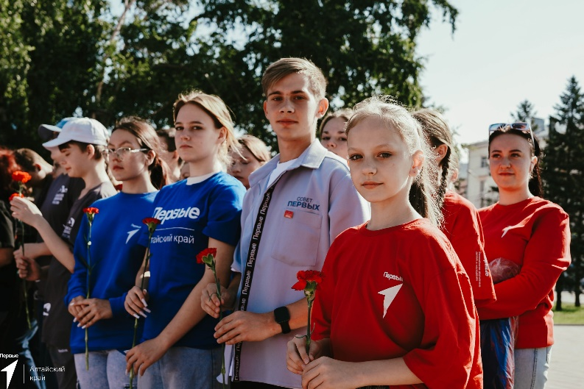
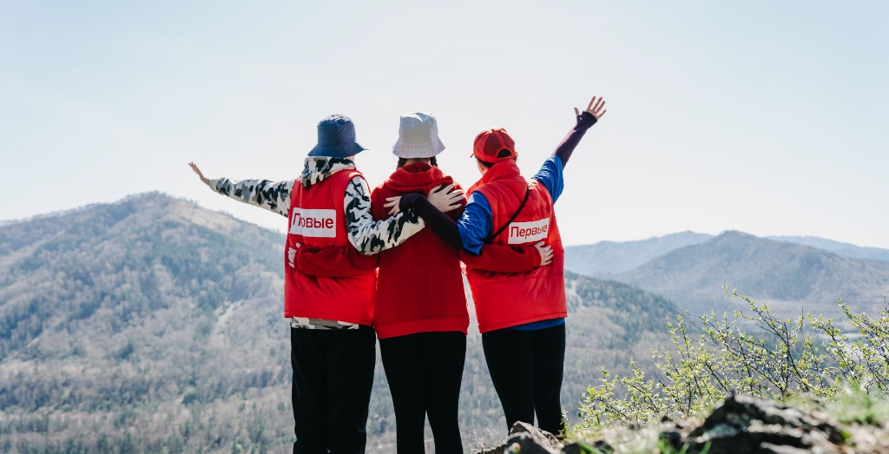

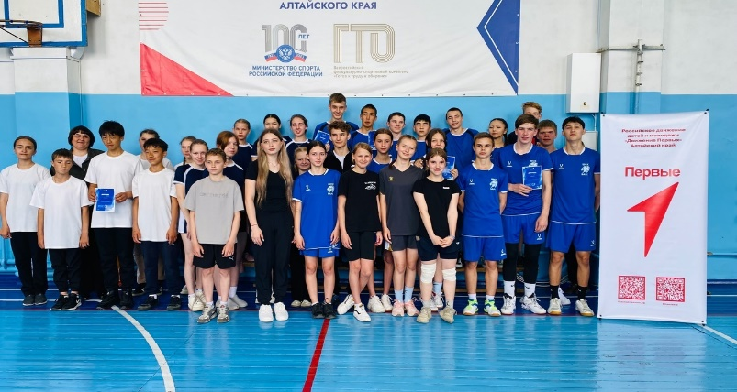
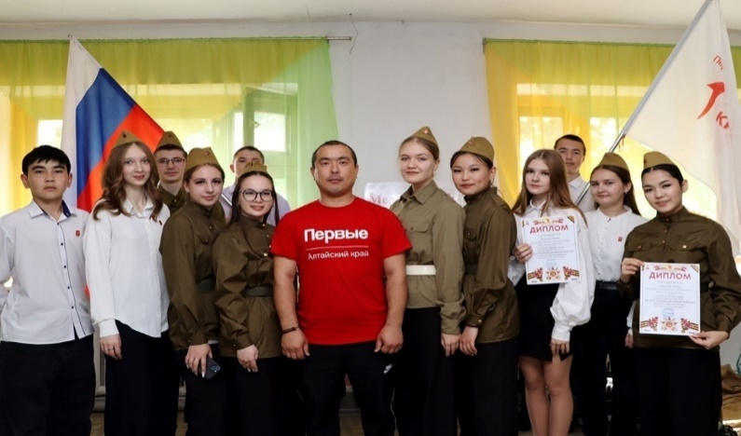

ДВИЖЕНИЕ ПЕРВЫХ СЕГОДНЯ
>184 044
23 733
> 1012
> 914
участников, из них
наставники
первичных отделений
в образовательных организациях
(общеобразовательных,
профессиональных и организациях
высшего образования)
> 98
в молодёжных центрах, учреждениях дополнительного образования, учреждениях
спорта, учреждениях культуры, ресурсных центрах, детских лагерях, предприятиях
и учреждениях партнёров, организациях для детей сирот, дошкольном образовании
ДВИЖЕНИЕ ПЕРВЫХ В Бурлинском районе
602
38
4
4
участника из них
наставников
первичных отделений
в образовательных организациях
(общеобразовательных,
профессиональных и организациях
высшего образования)
фото
фото
0
в молодёжных центрах, учреждениях дополнительного образования, учреждениях
спорта, учреждениях культуры, ресурсных центрах, детских лагерях, предприятиях
и учреждениях партнёров, организациях для детей сирот, дошкольном образовании
ОБЩЕРОССИЙСКОЕ ОБЩЕСТВЕННО-ГОСУДАРСТВЕННОЕ
ДВИЖЕНИЕ ДЕТЕЙ И МОЛОДЁЖИ «ДВИЖЕНИЕ ПЕРВЫХ»
2

Slide 3

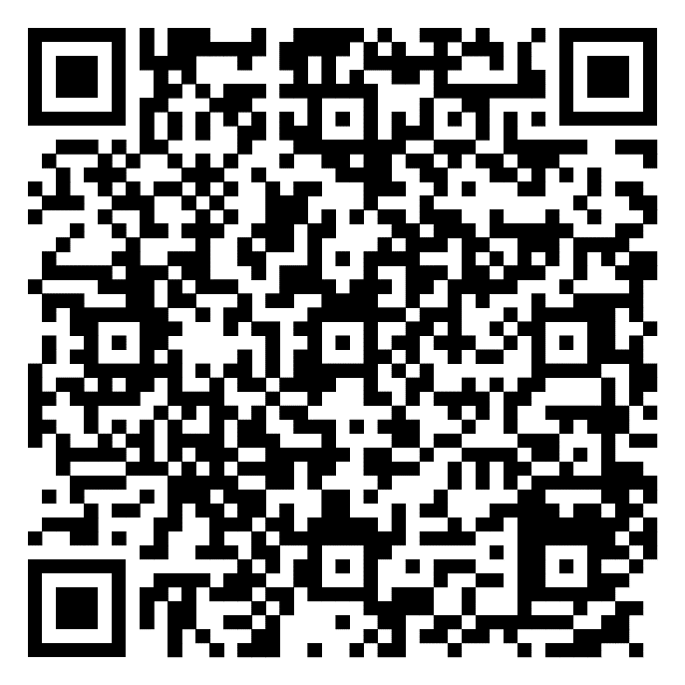
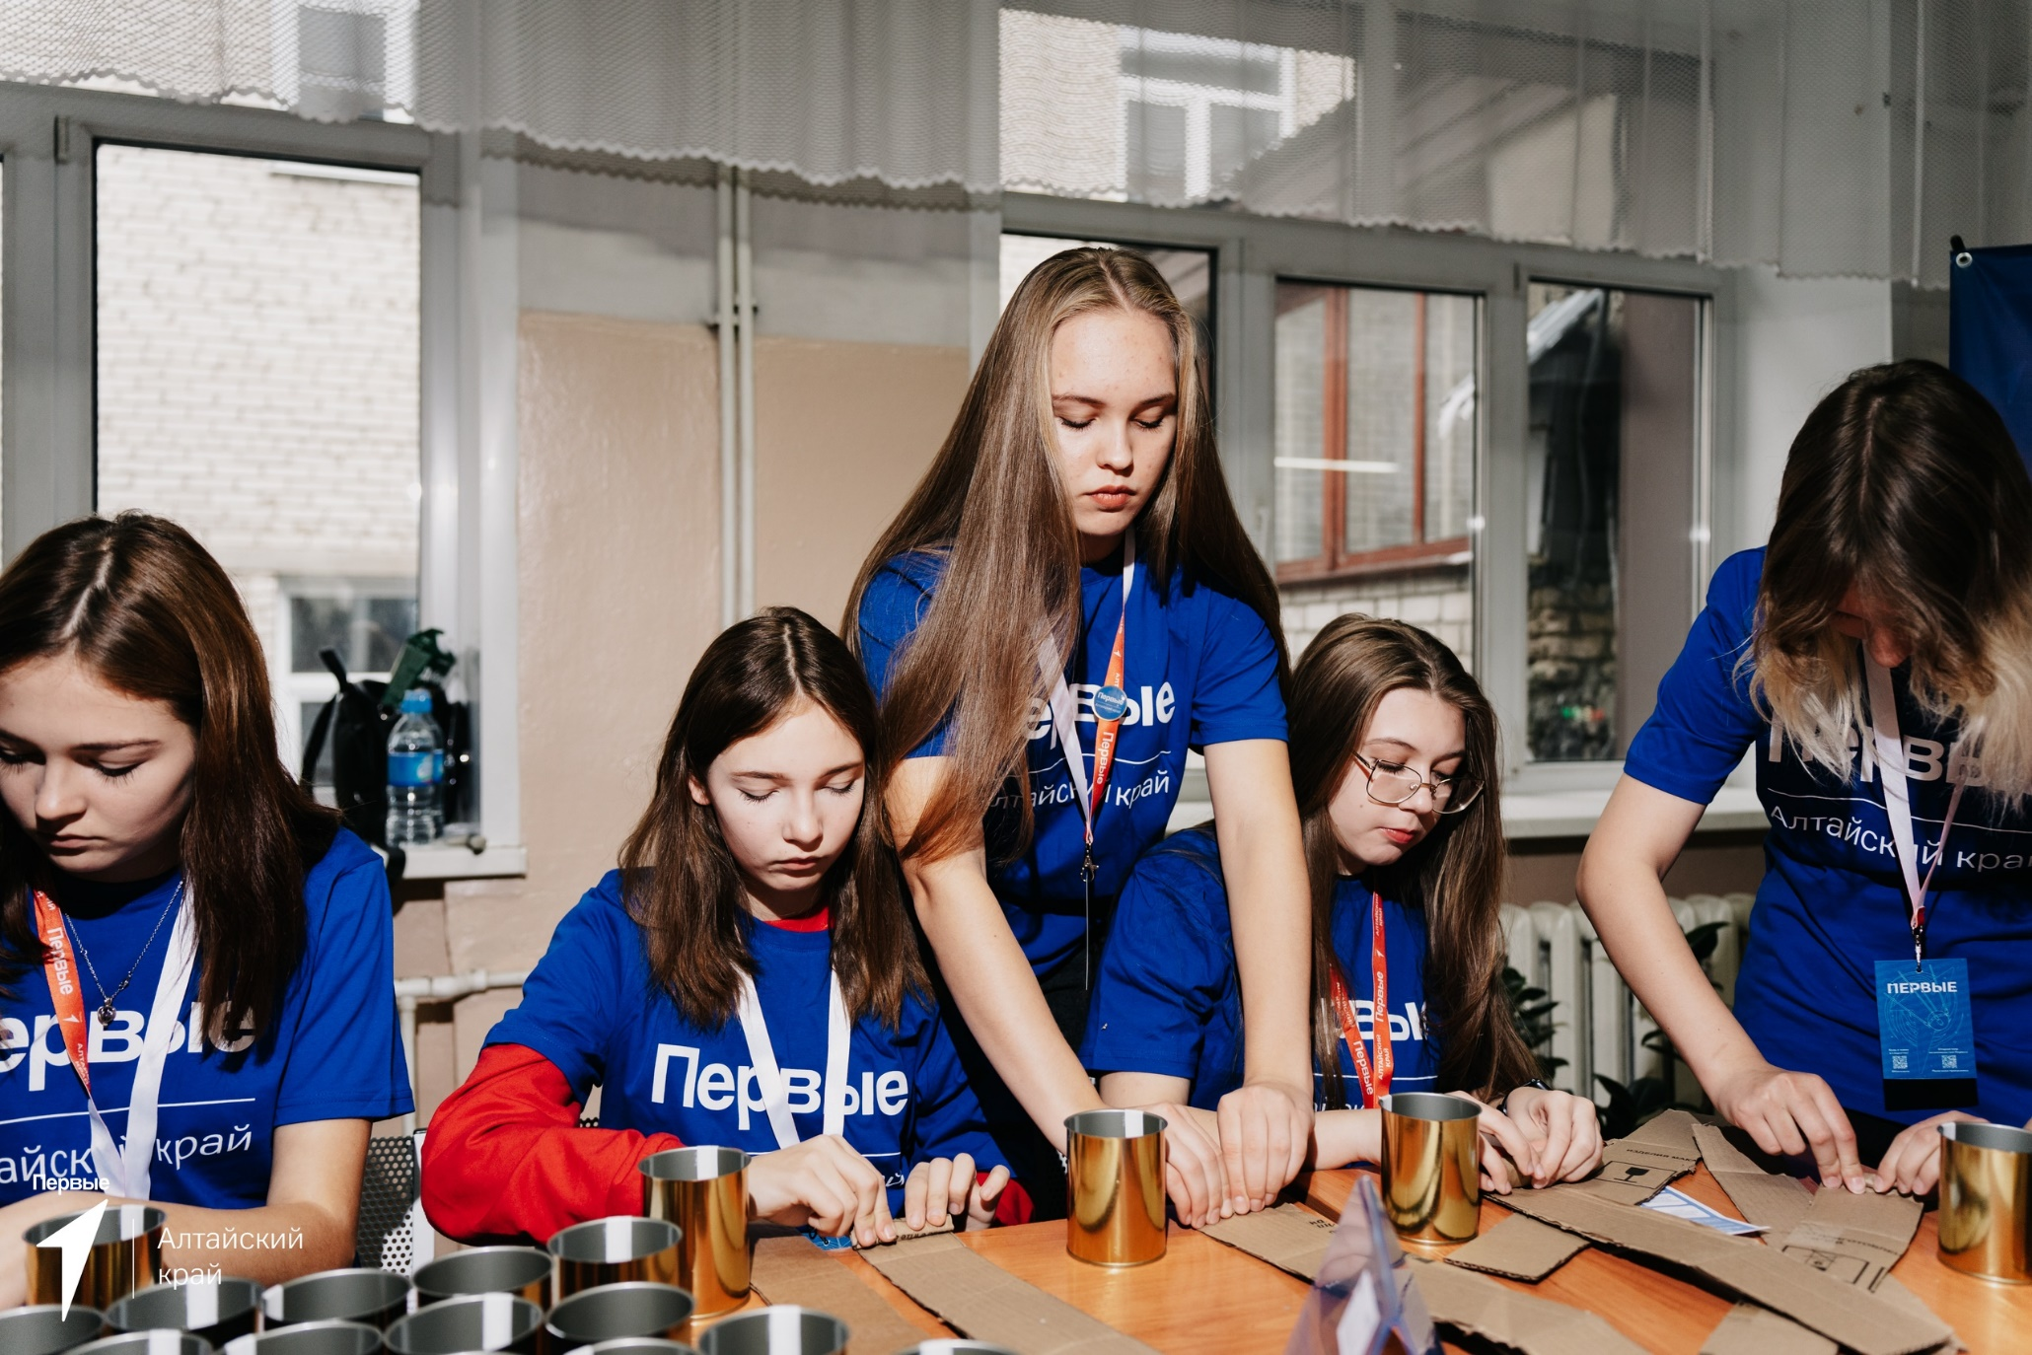

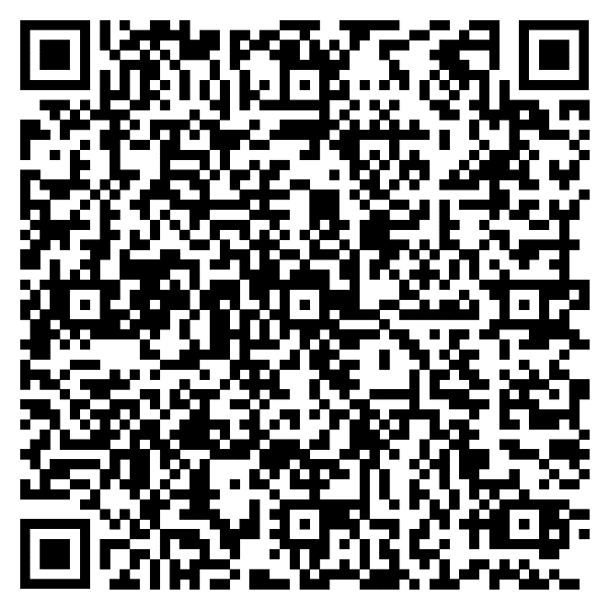

РАЗВИТИЕ ПЕРВИЧНЫХ ОТДЕЛЕНИЙ
НАСТОЛЬНА КНИГА
КУРАТОРА ПЕРВИЧНОГО ОТДЕЛЕНИЯ
КАЛЕНДАРЬ ПЕРВЫХ
сборник ежедневных заданий
по 12 направлениям деятельности
ОБЩЕРОССИЙСКОЕ ОБЩЕСТВЕННО-ГОСУДАРСТВЕННОЕ
ДВИЖЕНИЕ ДЕТЕЙ И МОЛОДЁЖИ «ДВИЖЕНИЕ ПЕРВЫХ»
4

Slide 4
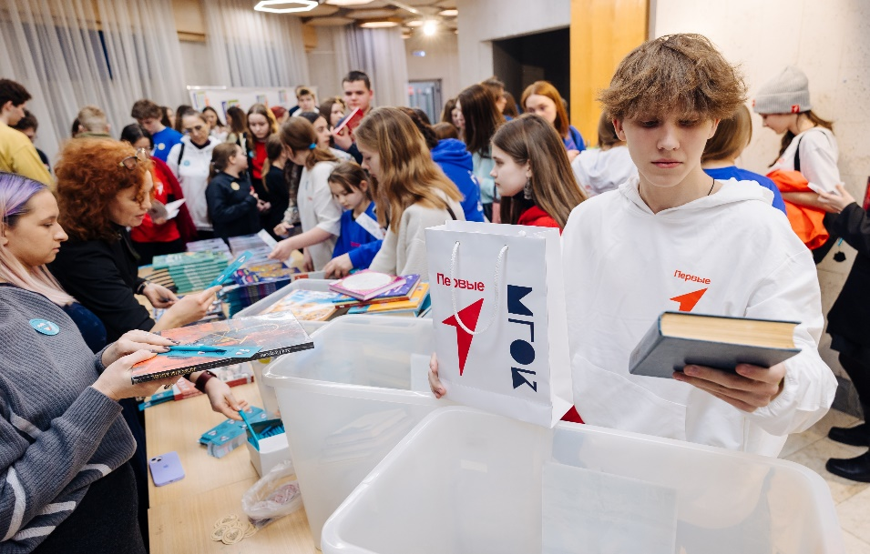


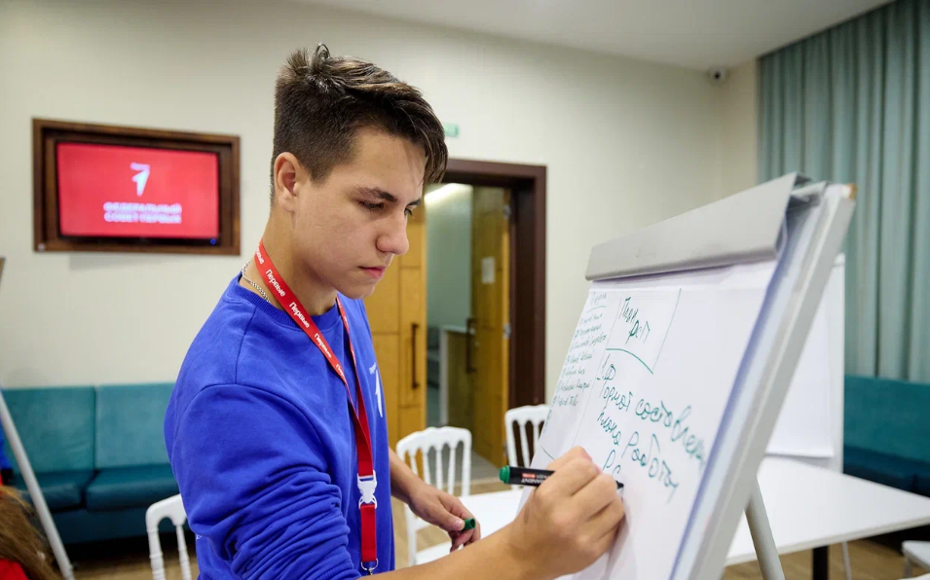

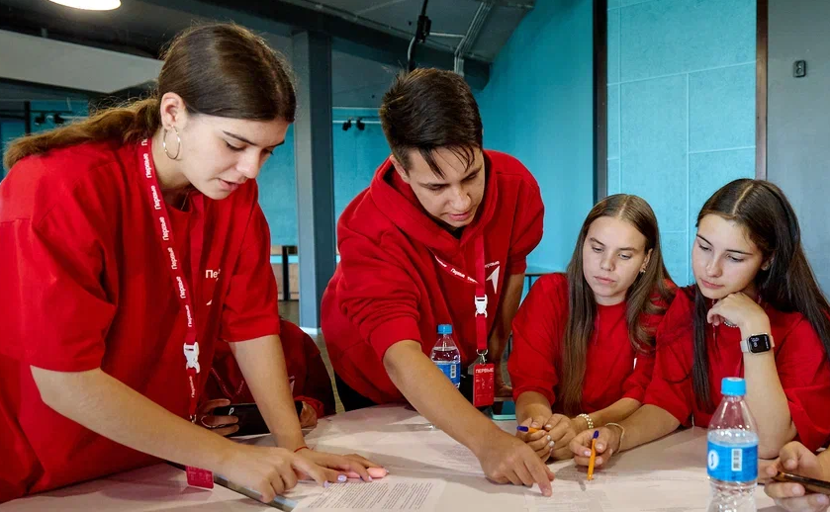
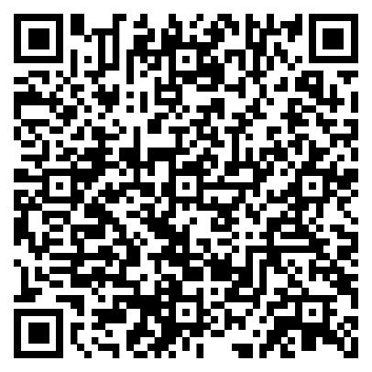

РЕСУРСНАЯ ПОДДЕРЖКА ДЕТСКИХ ИНИЦИАТИВ
Любой ребёнок может
обратиться в Движение Первых,
его инициатива будет поддержана
ПРИЗОВОЙ ФОНД
475 000 000 рублей
КОНКУРС
ПЕРВИЧНЫХ ОТДЕЛЕНИЙ
ДВИЖЕНИЯ ПЕРВЫХ 2025
ТОП 5
1 место
ПЕРВИЧНЫХ
ОТДЕЛЕНИЙ
120 ПЕРВИЧНЫХ
ОТДЕЛЕНИЙ
ИТОГИ КОНКУРСА В РЕГИОНЕ И МУНИЦИПАЛИТЕТЕ:
1 МЛН РУБЛЕЙ
500 ТЫС.РУБЛЕЙ
2 место
3 место
ПОДАНО ЗАЯВОК
ПОБЕДИТЕЛЕЙ
350 ПЕРВИЧНЫХ
ОТДЕЛЕНИЙ
1 525 ПЕРВИЧНЫХ
ОТДЕЛЕНИЙ
491 в регионе
2 в муниципалитете
59 в регионе
0 в муниципалитете
300 ТЫС.РУБЛЕЙ
200 ТЫС.РУБЛЕЙ
первичка.будьвдвижении.рф
Бурлинский район:
Заявки 2 ПО (Устьянская И Бурлинская СОШ)
Прошли все этапы участия : Устьянская СОШ
ОБЩЕРОССИЙСКОЕ ОБЩЕСТВЕННО-ГОСУДАРСТВЕННОЕ
ДВИЖЕНИЕ ДЕТЕЙ И МОЛОДЁЖИ «ДВИЖЕНИЕ ПЕРВЫХ»
5

Slide 5

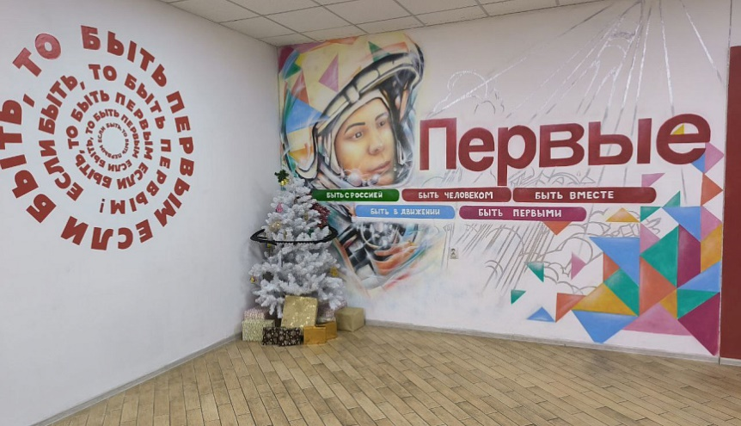


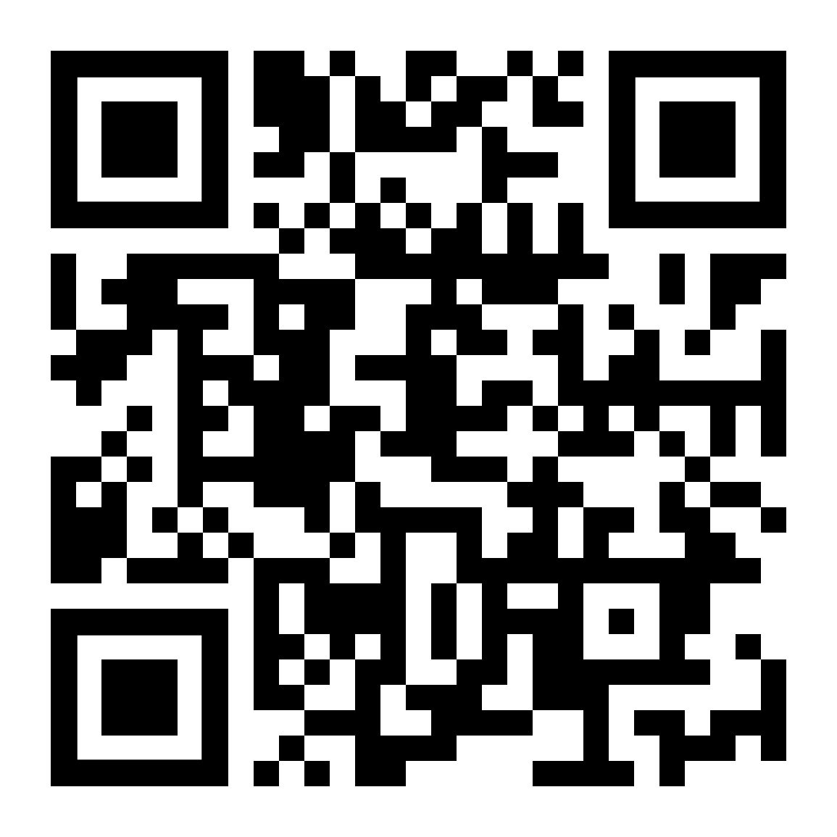

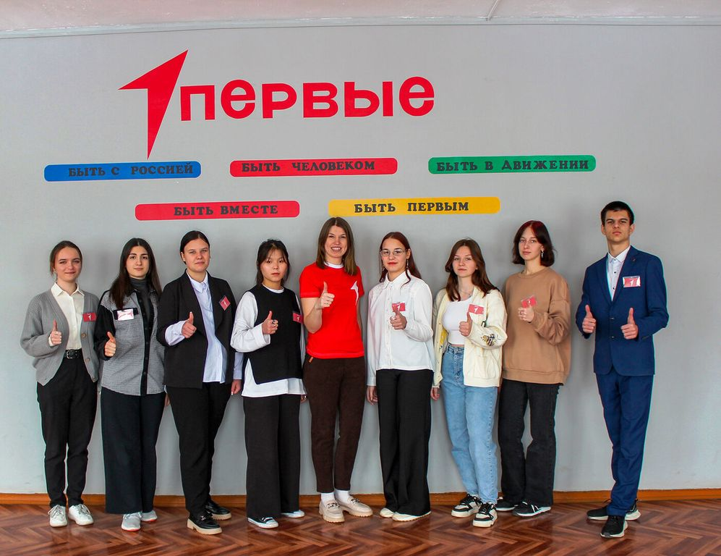

ЕДИНАЯ ПОВЕСТКА
ПРОСТРАНСТВА ДВИЖЕНИЯ
МУНИЦИПАЛЬНЫЙ КООРДИНАЦИОННЫЙ СОВЕТ
Задача – появление пространств Движения Первых в каждой образовательной организации и включение дизайн проектов в тех.задания по кап.ремонту
- это постоянно действующий коллегиальный совещательный орган, направленный на оказание содействия местному отделению Движения Первых
НАСТАВНИК
Оказывает всестороннюю поддержку Движения Первых
Макеты пространств Движения Первых
Координирует и мониторит деятельность местного отделения
Содействует в развитии сообществ Движения Первых
Поддерживает перспективные детские инициативы
Заседания Совета ежеквартально
с участием активистов Движения Первых
ОБЩЕРОССИЙСКОЕ ОБЩЕСТВЕННО-ГОСУДАРСТВЕННОЕ
ДВИЖЕНИЕ ДЕТЕЙ И МОЛОДЁЖИ «ДВИЖЕНИЕ ПЕРВЫХ»
6

Slide 6
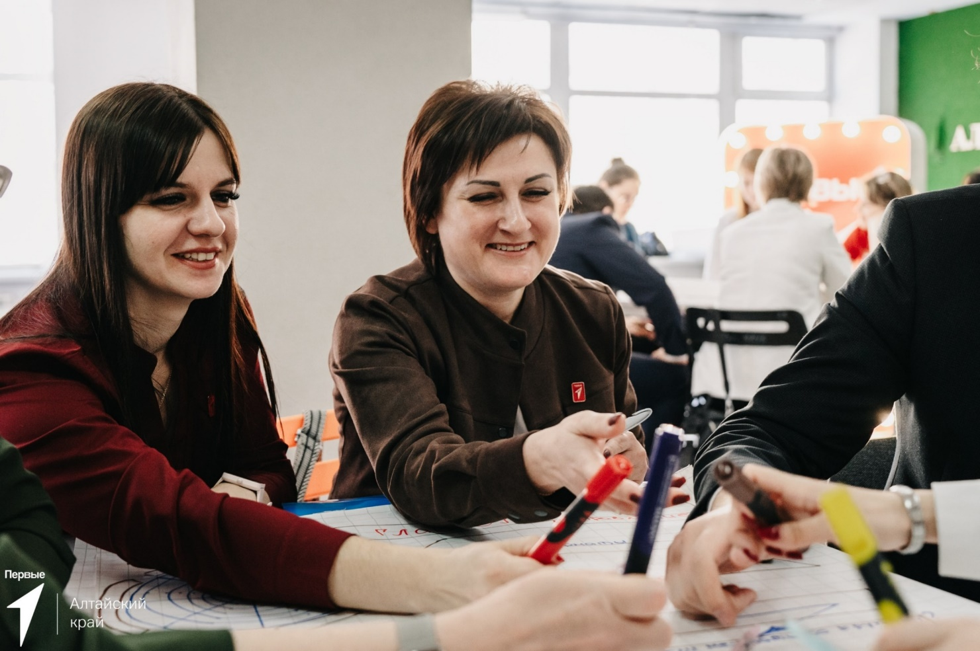


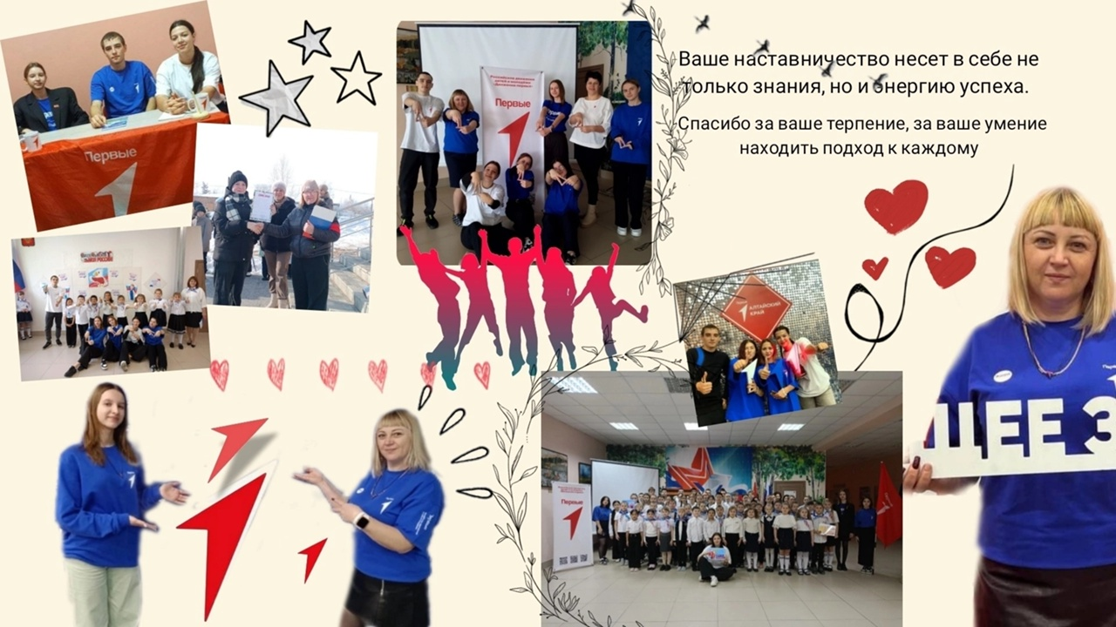
НАСТАВНИЧЕСТВО В ДВИЖЕНИИ
НАСТАВНИЧЕСТВО
– это социально-педагогическая технология организации и сопровождения реализации целей Программы воспитательной работы Движения Первых
НАСТАВНИК
Осуществляет коллективную социально значимую деятельность
Является образцом для подражания
Даёт информацию, совет, анализирует поведение наставляемых
Проводит просветительские и проектные активности
Девиз наставников Движения Первых:
Делаем вместе с детьми, а не вместо детей!
ОБЩЕРОССИЙСКОЕ ОБЩЕСТВЕННО-ГОСУДАРСТВЕННОЕ
ДВИЖЕНИЕ ДЕТЕЙ И МОЛОДЁЖИ «ДВИЖЕНИЕ ПЕРВЫХ»
7

Slide 7


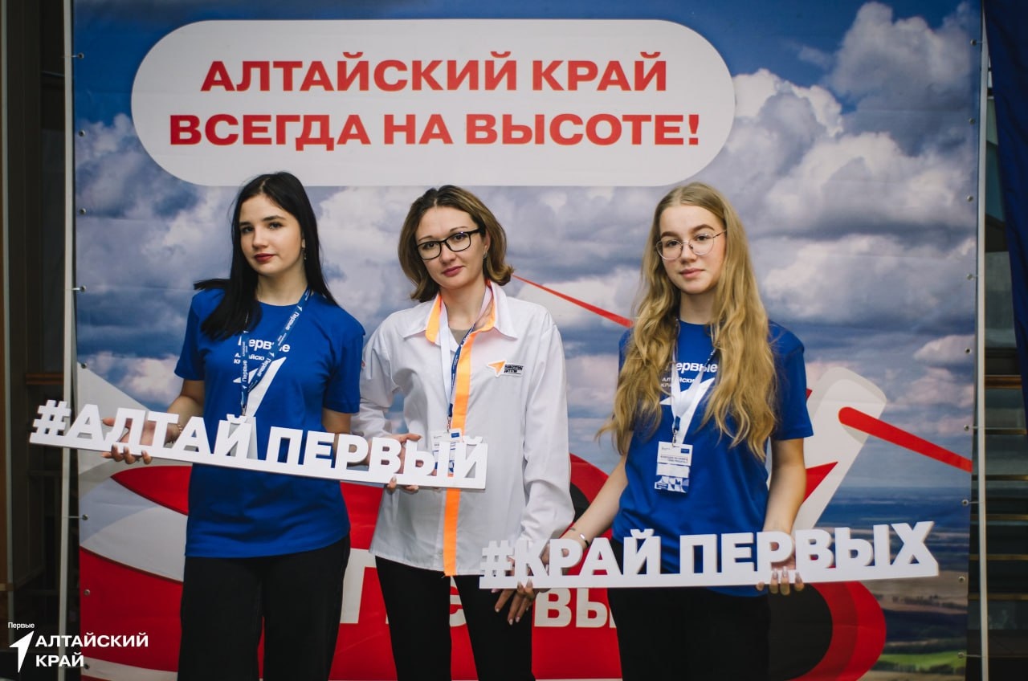
ВЗАИМОДЕЙСТВИЕ С СОВЕТНИКАМИ
ДИРЕКТОРОВ ПО ВОСПИТАНИЮ
Работа по единой повестке
Движения Первых
и Навигаторов детства
Еженедельная Афиша
мероприятий
для советников
Обновлён модуль
Движения Первых
в программу обучения
советников
Всероссийские акции
в формате Дней единых
действий по единым
методическим материалам
СЕМИНАРЫ КОМАНД ДВИЖЕНИЯ ПЕРВЫХ
И НАВИГАТОРОВ ДЕТСТВА
В 2025 году
семинары проведены:
20
13
15-29
марта
августа
августа
город Барнаул
город Барнаул
муниципалитеты
в рамках пед. конференций
ОБЩЕРОССИЙСКОЕ ОБЩЕСТВЕННО-ГОСУДАРСТВЕННОЕ
ДВИЖЕНИЕ ДЕТЕЙ И МОЛОДЁЖИ «ДВИЖЕНИЕ ПЕРВЫХ»
8

Slide 8

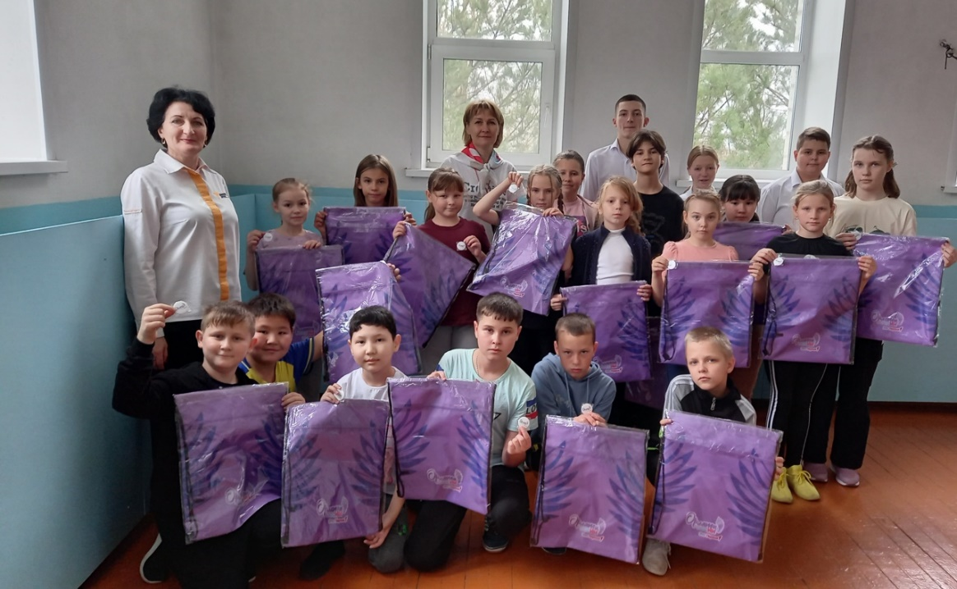
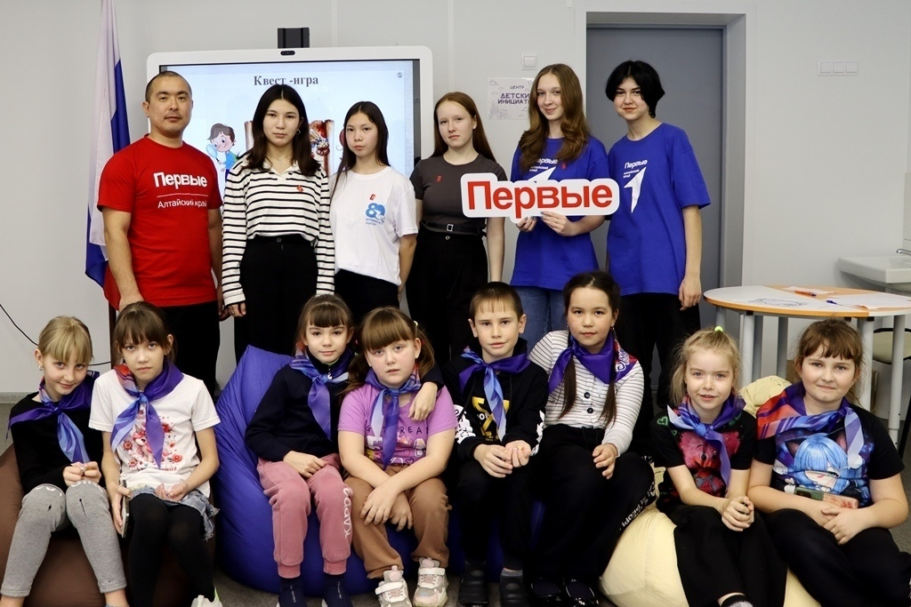
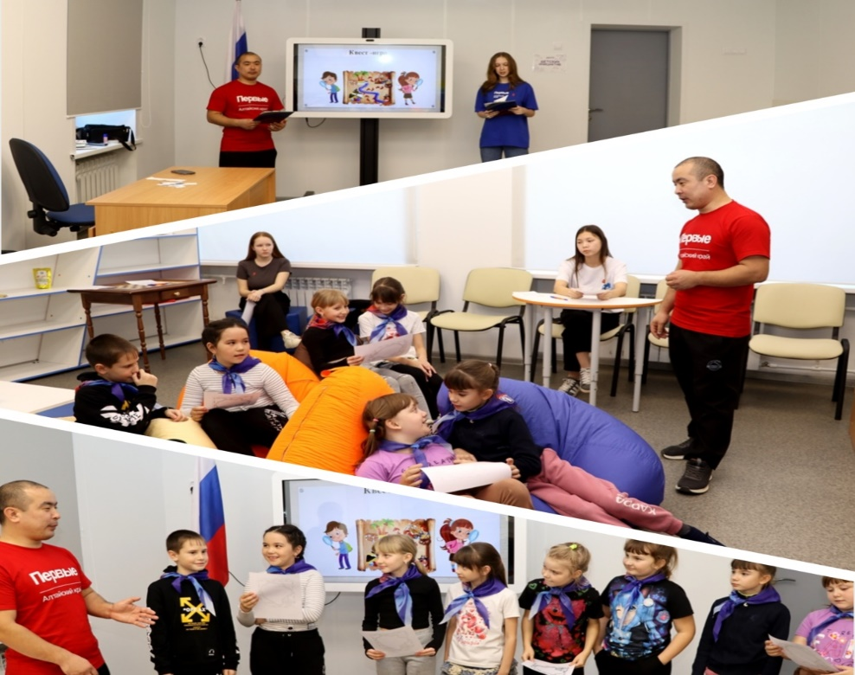
ОТ ОРЛЯТ – К ПЕРВЫМ
УТВЕРЖДЕНО СОВМЕСТНО С МИНПРОСВЕЩЕНИЯ РОССИИ ПОЛОЖЕНИЕ О ПРОГРАММЕ РАЗВИТИЯ СОЦИАЛЬНОЙ АКТИВНОСТИ УЧАЩИХСЯ НАЧАЛЬНЫХ КЛАССОВ «ОРЛЯТА РОССИИ»
Движение Первых выступает соорганизатором программы
Организация деятельности старшеклассников –
юных наставников Орлят
Включение младших в социально значимую деятельность вместе со старшеклассниками
Совместная деятельность с родителями (законными представителями)
Обеспечение сувенирной продукцией участников
программы «Орлята России»
Работа с наставниками-старшеклассниками Орлят России-
приоритетная задача 2025/2026 учебного года
ОБЩЕРОССИЙСКОЕ ОБЩЕСТВЕННО-ГОСУДАРСТВЕННОЕ
ДВИЖЕНИЕ ДЕТЕЙ И МОЛОДЁЖИ «ДВИЖЕНИЕ ПЕРВЫХ»
9

Slide 9


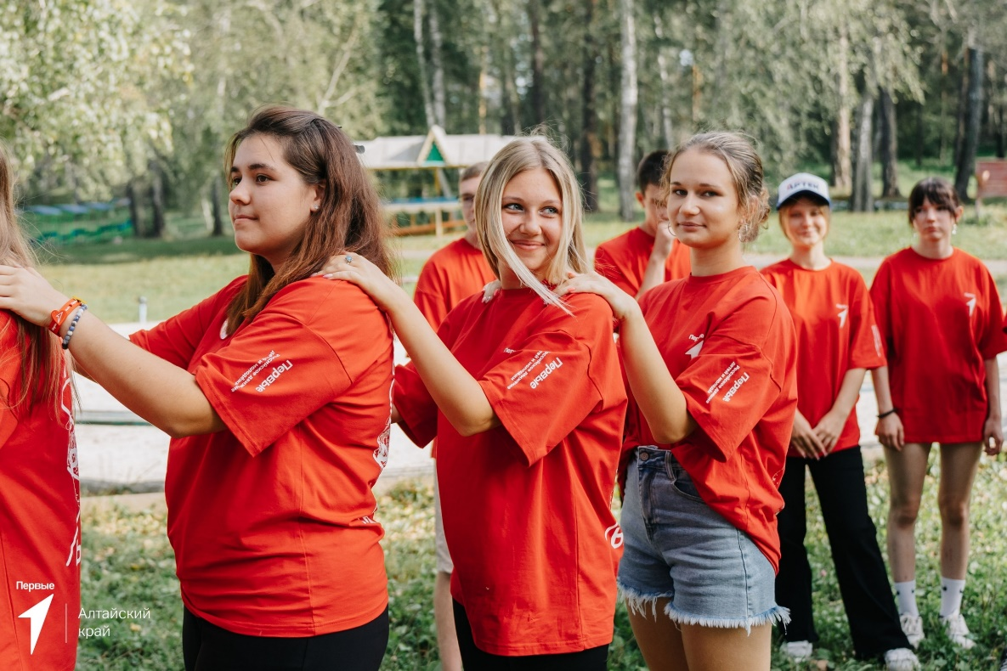

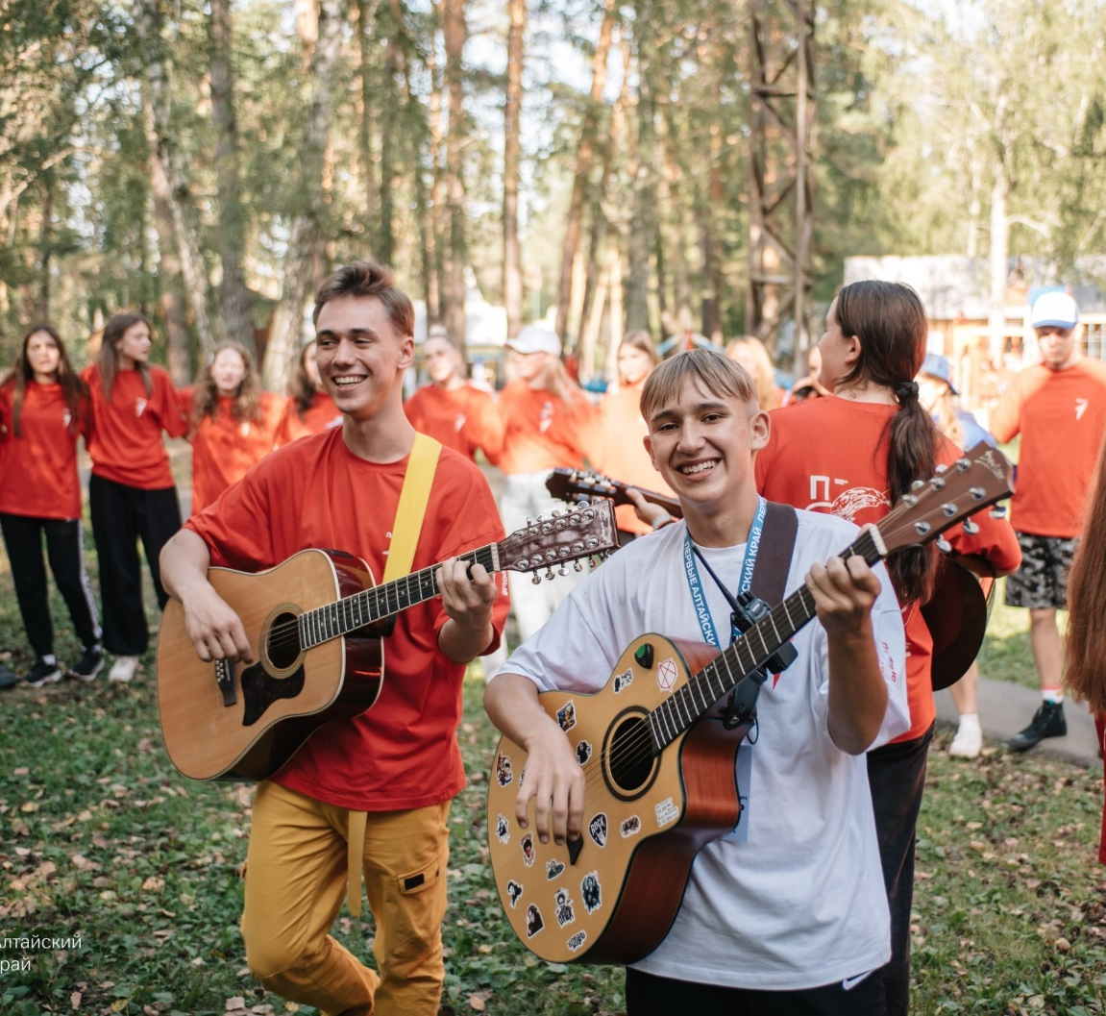

СМЕНЫ ПЕРВЫХ 2025
ПЛАНИРУЕМЫЙ ОХВАТ ПРОГРАММАМИ ДВИЖЕНИЯ ПЕРВЫХ ПОРЯДКА 5 МЛН ДЕТЕЙ
ПРОФИЛЬНАЯ СМЕНА
«ВРЕМЯ ПЕРВЫХ.
СИБИРСКИЙ АРТЕК»
(ЭТО НА 2 МЛН БОЛЬШЕ, ЧЕМ В 2024 ГОДУ)
СМЕНЫ
В ФЕДЕРАЛЬНЫХ
ДЕТСКИХ ЦЕНТРАХ
СМЕНЫ
«СОДРУЖЕСТВО
ОРЛЯТ РОССИИ»
СМЕНЫ ПЕРВЫХ ПРОШЛИ
ВО ВСЕХ РЕГИОНАХ
7 221
21
>1,6 тыс.
квота
профильная смена
участников
УНИВЕРСИТЕТСКИЕ СМЕНЫ
>100
>15 тыс.
вузов
человек
8 НАПРАВЛЕНИЙ
техническое, гуманитарное, ИТ, творческое, медицинское, сельскохозяйственное, спортивное и педагогическое
УЧАСТИЕ ДЕТЕЙ В ТЖС, СОСТОЯЩИХ
НА УЧЕТЕ В ОРГАНАХ И УЧРЕЖДЕНИЯХ СИСТЕМЫ ПРОФИЛАКТИКИ, В СМЕНАХ ПЕРВЫХ
>150 тыс.
человек
ОБЩЕРОССИЙСКОЕ ОБЩЕСТВЕННО-ГОСУДАРСТВЕННОЕ
ДВИЖЕНИЕ ДЕТЕЙ И МОЛОДЁЖИ «ДВИЖЕНИЕ ПЕРВЫХ»
11
Notes:
тематических Дней Первых

Slide 10

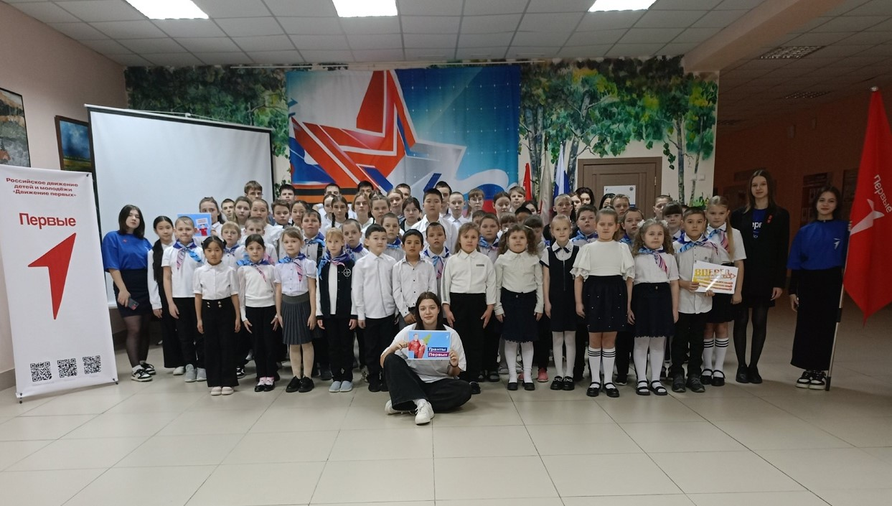
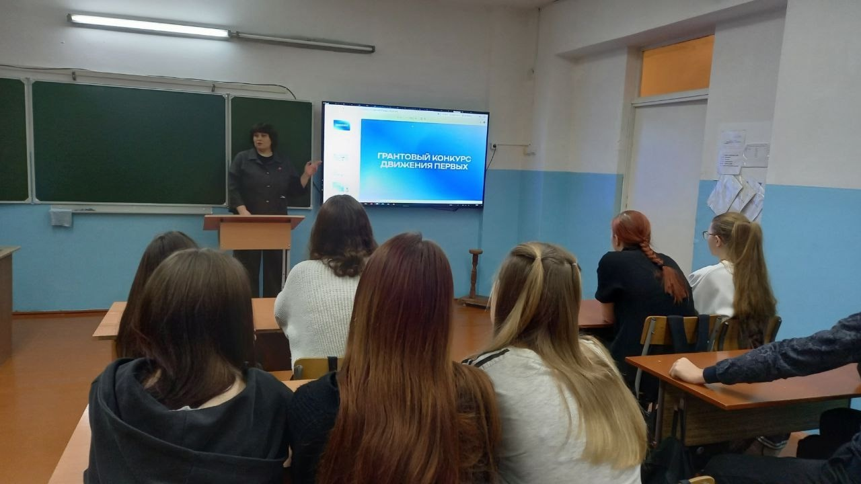

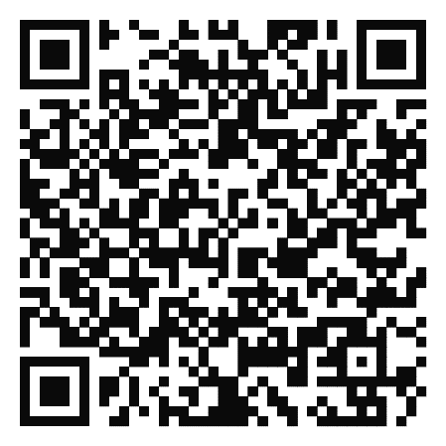
ГРАНТОВЫЙ КОНКУРС ДВИЖЕНИЯ ПЕРВЫХ
5,5 тыс.
заявок из всех регионов России
ПОБЕДИТЕЛИ КОНКУРСА
26
из 12
53,75 млн.руб.
проектов
муниципалите-
тов
общая сумма
5
21
муниципальные
инициативы
региональные
мероприятия
ИТОГИ КОНКУРСА В РЕГИОНЕ:
ПОДАНО ЗАЯВОК
ПОБЕДИТЕЛЕЙ
ПРИВЛЕЧЕНО СРЕДСТВ
1(Устьянская СОШ)
0
0
ОКТЯБРЬ –
СТАРТ ПРОЕКТНЫХ
ОНЛАЙН-КОНСУЛЬТАЦИЙ
ОБЩЕРОССИЙСКОЕ ОБЩЕСТВЕННО-ГОСУДАРСТВЕННОЕ
ДВИЖЕНИЕ ДЕТЕЙ И МОЛОДЁЖИ «ДВИЖЕНИЕ ПЕРВЫХ»
12

Slide 11

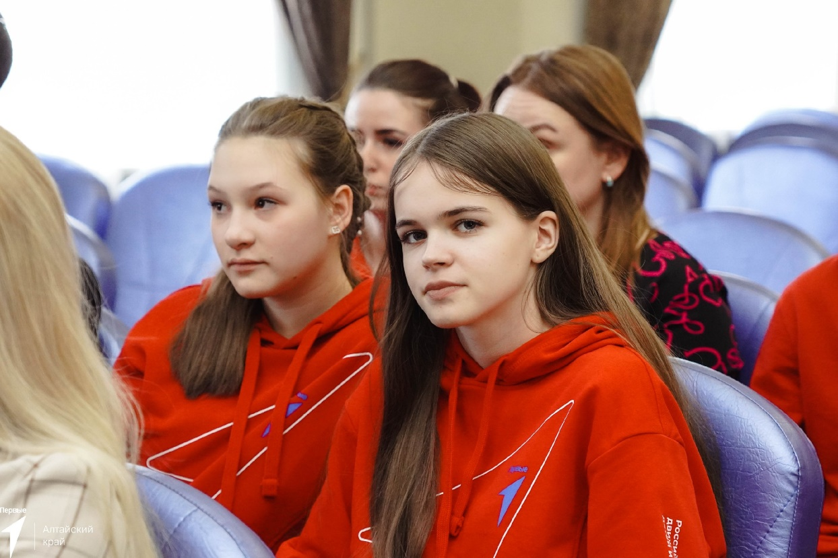
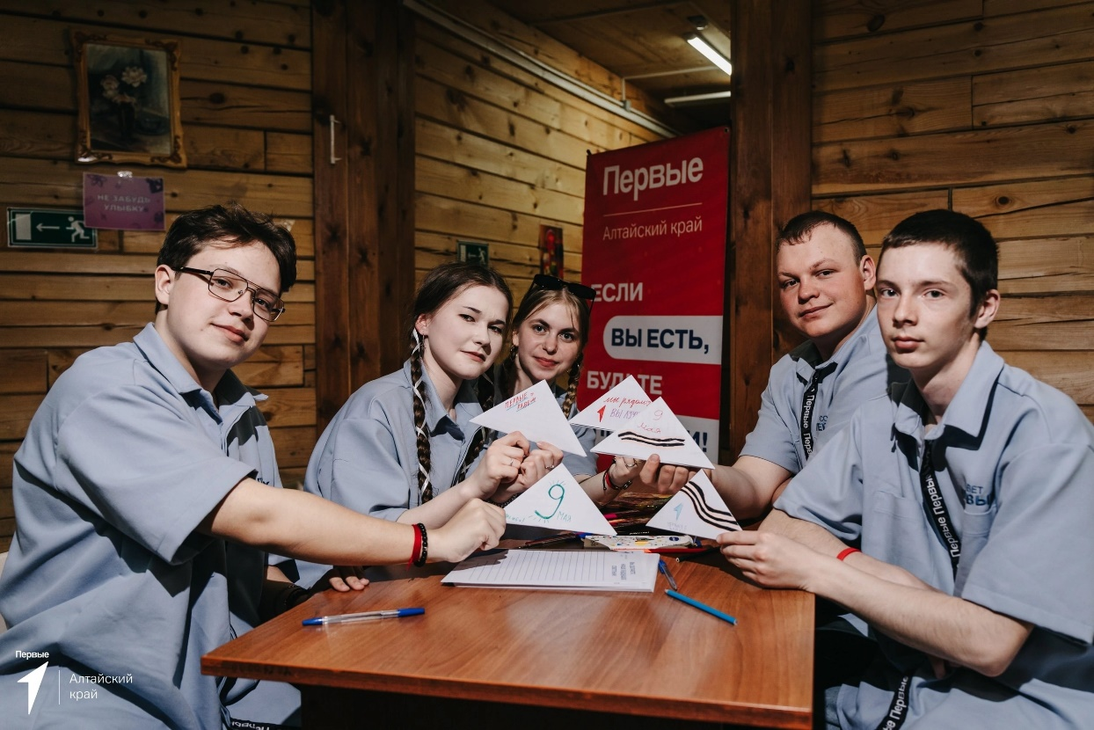
ПРИОРИТЕТНЫЕ ЗАДАЧИ НА 2025/2026 УЧЕБНЫЙ ГОД
ПОВСЕДНЕВНАЯ ДЕЯТЕЛЬНОСТЬ ПЕРВИЧНЫХ ОТДЕЛЕНИЙ,
ДАЛЬНЕЙШЕЕ РАЗВИТИЕ ДЕТСКОГО САМОУПРАВЛЕНИЯ
РАЗВИТИЕ ИНСТИТУТА НАСТАВНИЧЕСТВА
ВОВЛЕЧЕНИЕ В ДВИЖЕНИЕ ПЕРВЫХ ДЕТЕЙ ИЗ СОЦИАЛЬНО УЯЗВИМЫХ КАТЕГОРИЙ (НАХОДЯЩИХСЯ В ТРУДНОЙ ЖИЗНЕННОЙ СИТУАЦИИ, А ТАКЖЕ ДЕТЕЙ-СИРОТ,
ДЕТЕЙ, ОСТАВШИХСЯ БЕЗ ПОПЕЧЕНИЯ РОДИТЕЛЕЙ
И НЕСОВЕРШЕННОЛЕТНИХ, СОСТОЯЩИХ НА РАЗЛИЧНЫХ
ВИДАХ ПРОФИЛАКТИЧЕСКОГО УЧЕТА)
СОЗДАНИЕ И ОФОРМЛЕНИЕ ПРОСТРАНСТВ ДВИЖЕНИЯ ПЕРВЫХ
ОБЩЕРОССИЙСКОЕ ОБЩЕСТВЕННО-ГОСУДАРСТВЕННОЕ
ДВИЖЕНИЕ ДЕТЕЙ И МОЛОДЁЖИ «ДВИЖЕНИЕ ПЕРВЫХ»
13

Slide 12
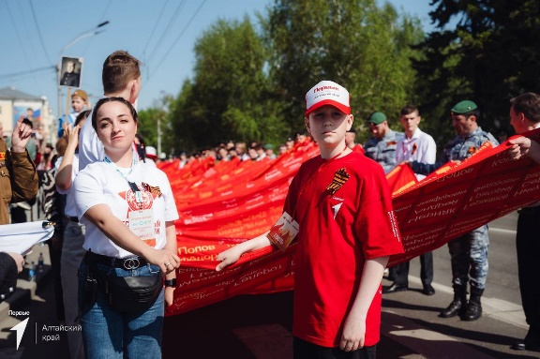
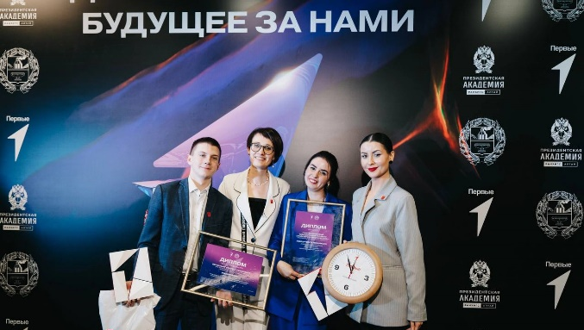
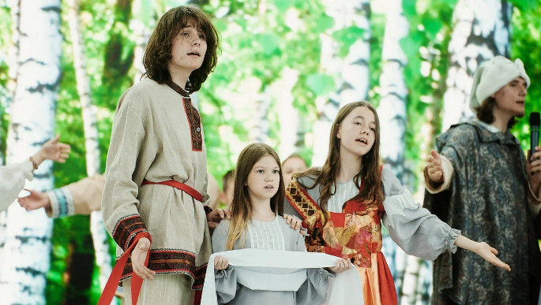
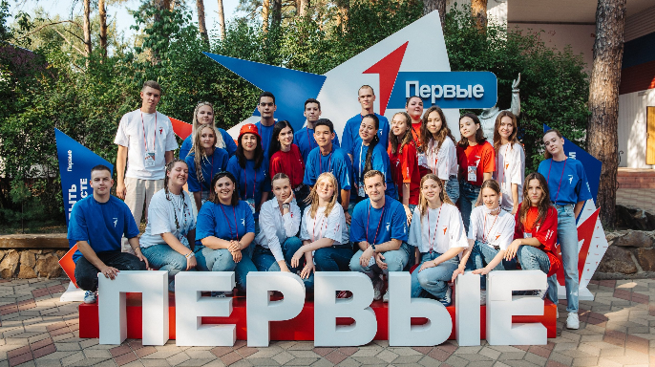
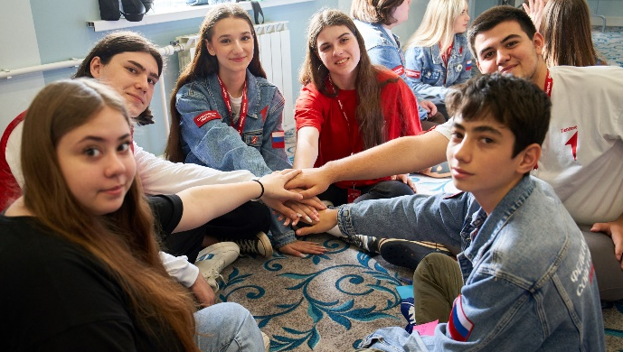
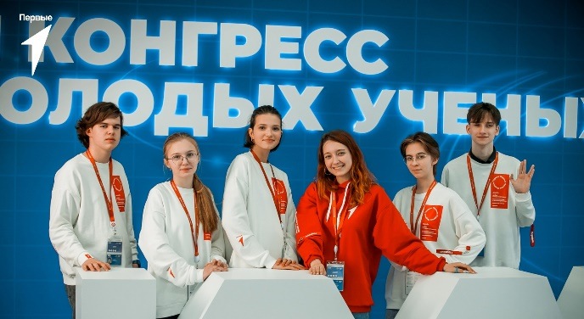
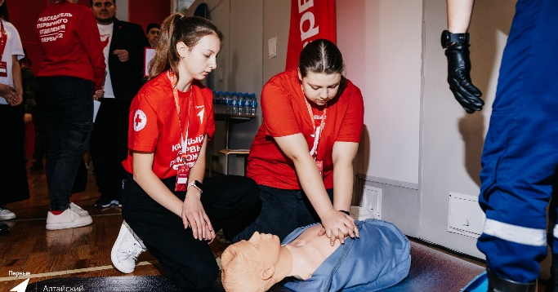
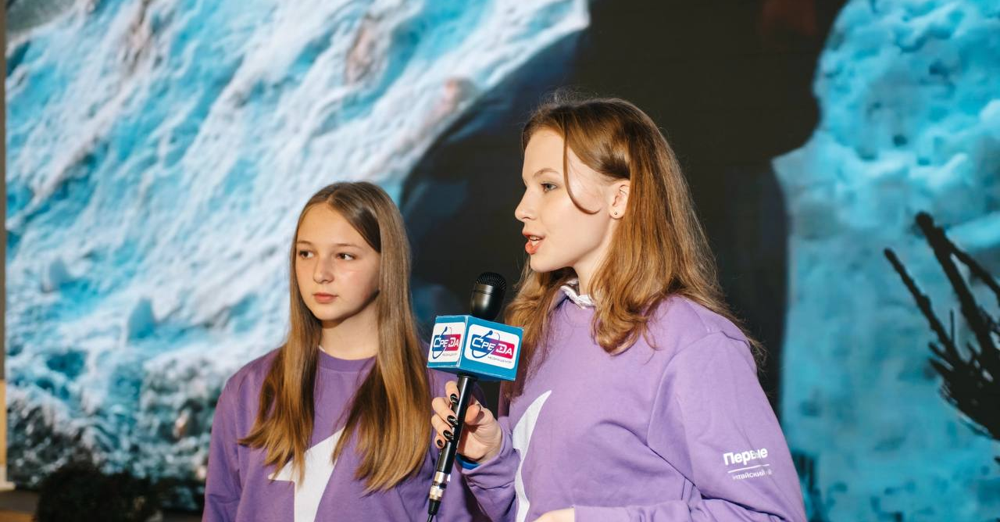
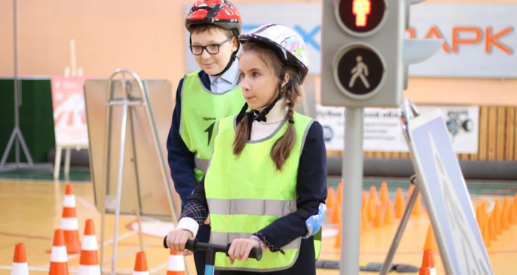
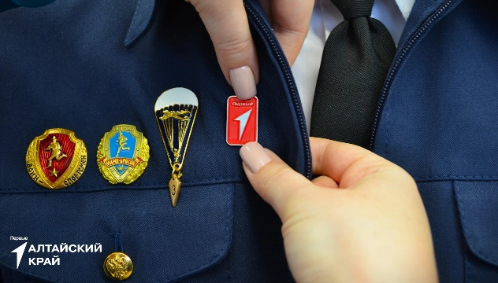
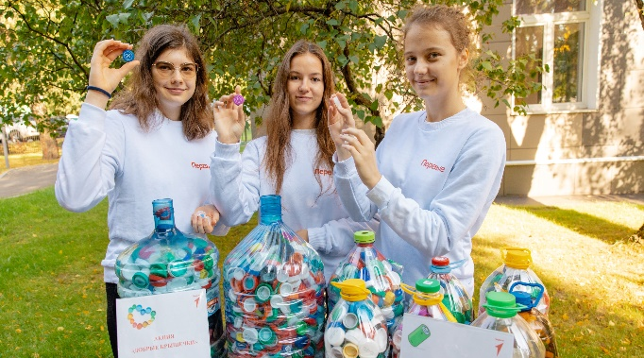
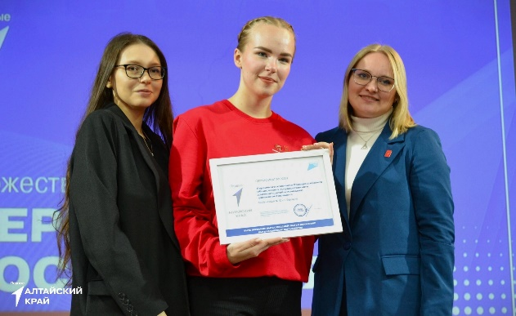
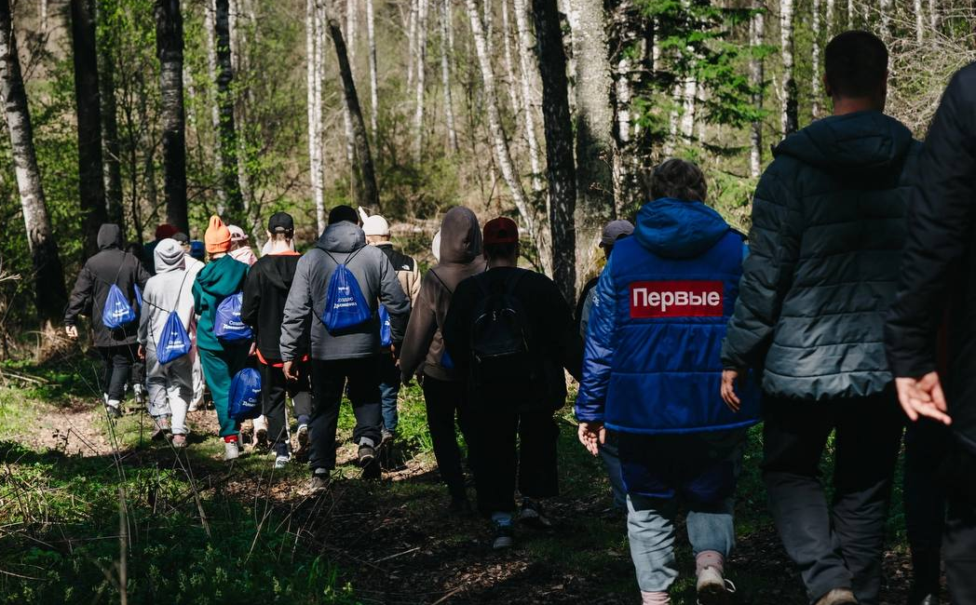
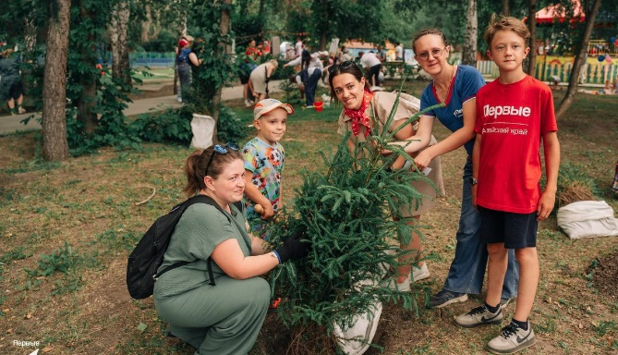
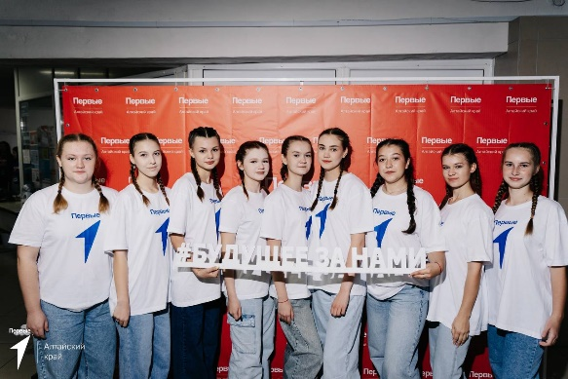
ПРОЕКТЫ ДВИЖЕНИЯ ПЕРВЫХ
СТАРТ – СЕНТЯБРЬ-ОКТЯБРЬ 2025 ГОДА
ХРАНИТЕЛИ ИСТОРИИ
Всероссийский проект
КРАЕВАЯ ПРЕМИЯ
Региональный проект
ШКОЛЬНАЯ КЛАССИКА
Всероссийский проект
ВОЖАТСКИЕ КОМАНДЫ ПЕРВЫХ
Всероссийский проект
КОНКУРС ПЕРВИЧНЫХ
ОТДЕЛЕНИЙ ДВИЖЕНИЯ ПЕРВЫХ
НАУЧНЫЕ КЛУБЫ ПЕРВЫХ
Всероссийский проект Первые в науке
ПЕРВАЯ ПОМОЩЬ
Всероссийский проект
МЕДИАЗАЧЕТ
Всероссийский проект
«МЕДИАПРИТЯЖЕНИЕ»
ШКОЛЫ «БЕЗОПАСНОСТЬ В ДВИЖЕНИИ»
Всероссийский проект
ВСТУПЛЕНИЕ В ДВИЖЕНИЕ ПЕРВЫХ
Всероссийский проект
БЛАГО ТВОРИ
Всероссийский проект
МАРАФОН ПЕРВИЧНЫХ
ОТДЕЛЕНИЙ ДВИЖЕНИЯ ПЕРВЫХ
«ПОХОДЫ ПЕРВЫХ – БОЛЬШЕ, ЧЕМ ПУТЕШЕСТВИЕ »
Всероссийский проект
ЮННАТЫ ПЕРВЫХ
Всероссийский проект
МУНИЦИПАЛЬНЫЕ ФОРУМЫ
«Будущее за нами! Тебе решать!»
ОБЩЕРОССИЙСКОЕ ОБЩЕСТВЕННО-ГОСУДАРСТВЕННОЕ
ДВИЖЕНИЕ ДЕТЕЙ И МОЛОДЁЖИ «ДВИЖЕНИЕ ПЕРВЫХ»
10

Slide 13
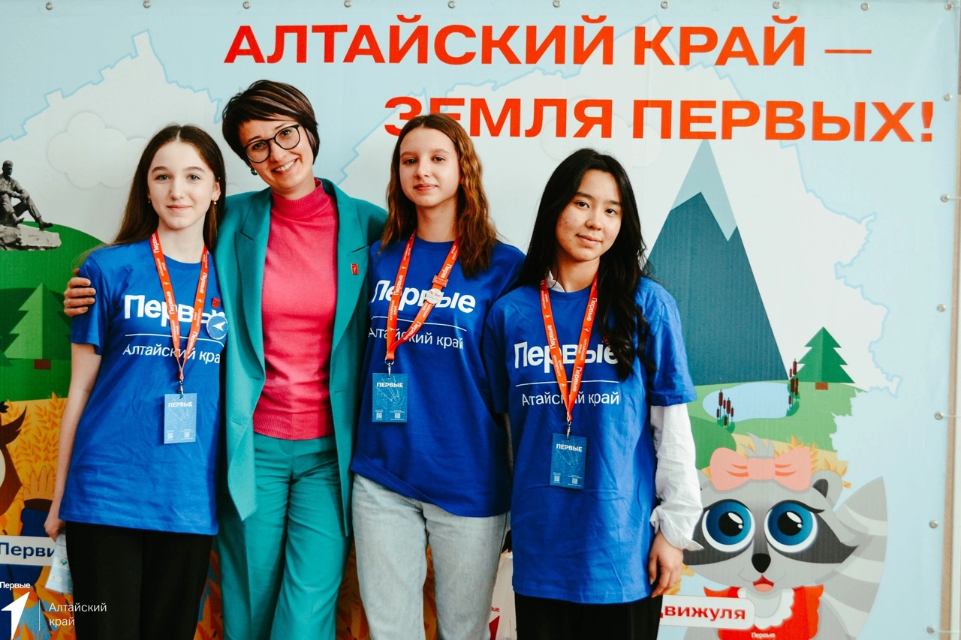
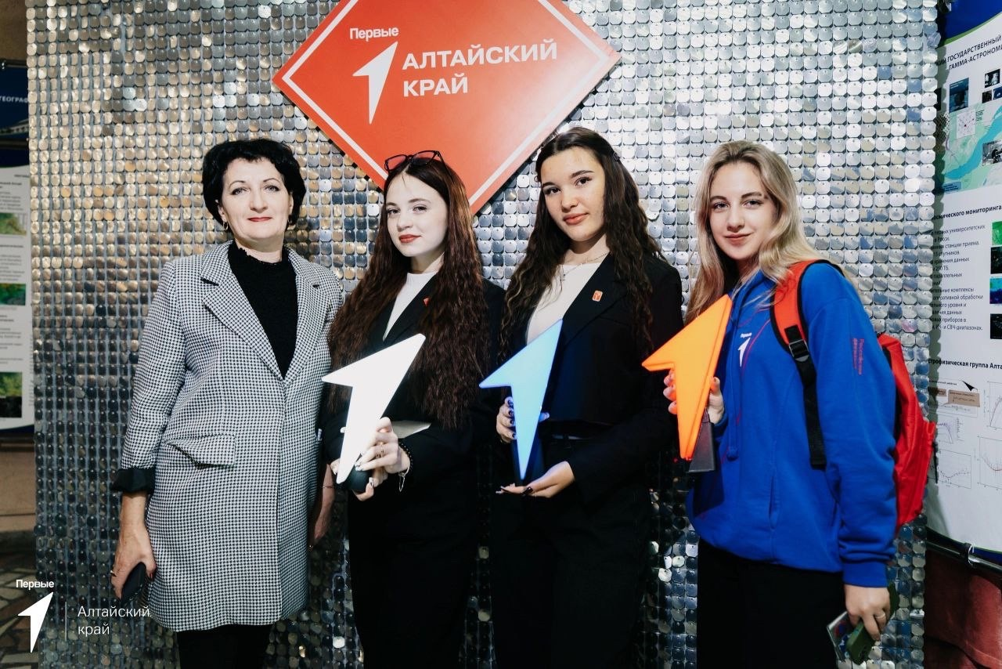
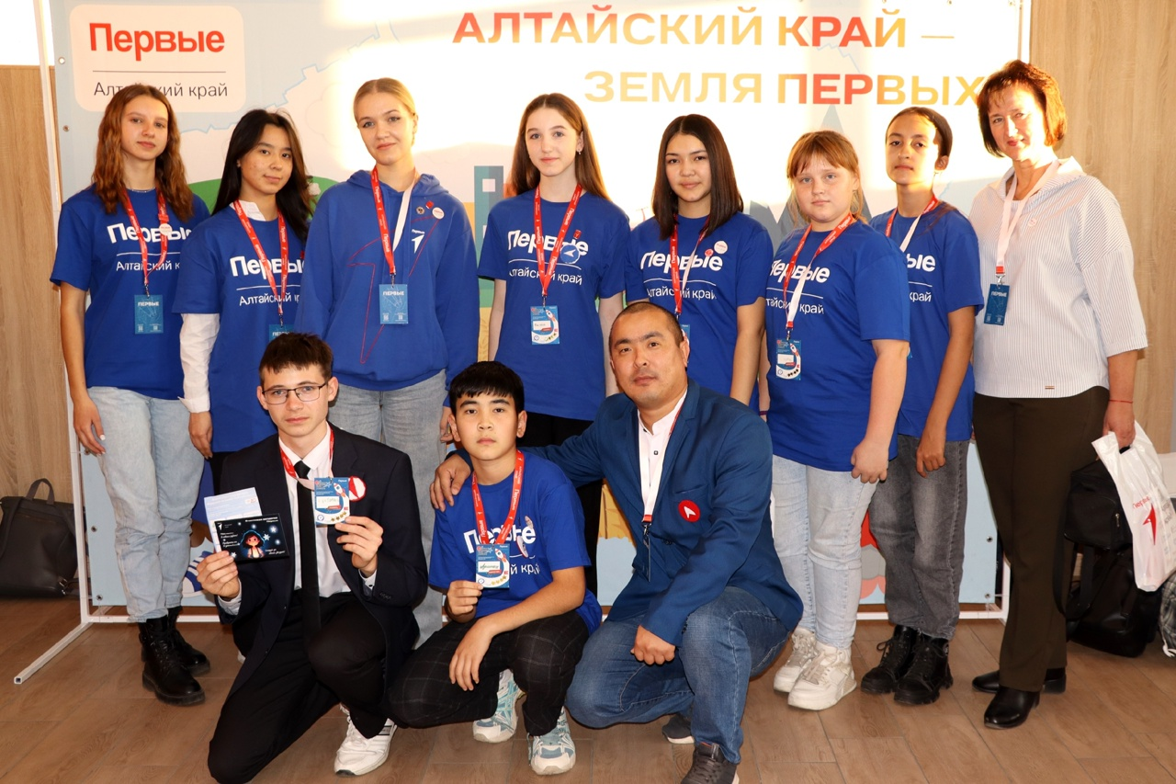
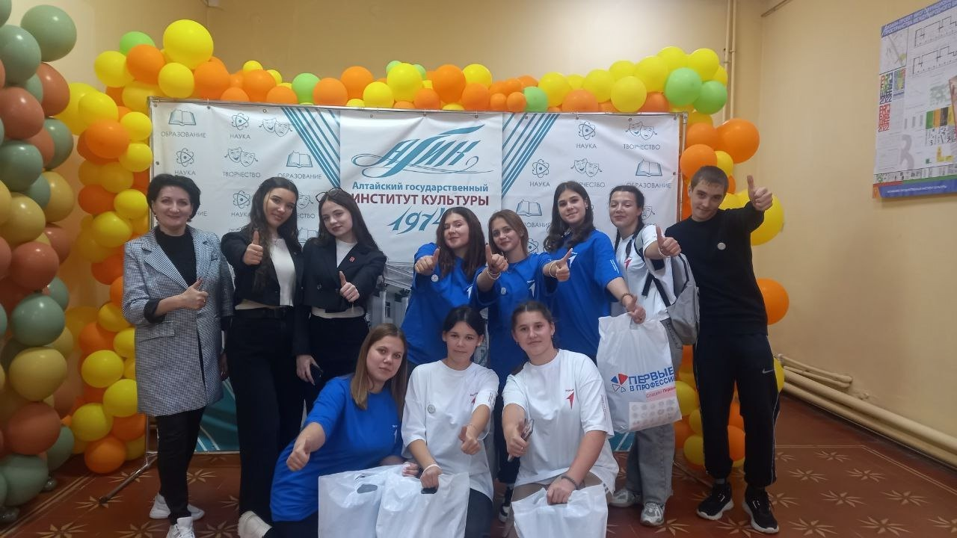
УЧАСТИЕ В ПРОЕКТАХ ДВИЖЕНИЯ ПЕРВЫХ
Будущее за нами ! Тебе решать Дело Первых
ВСТУПЛЕНИЕ В ДВИЖЕНИЕ ПЕРВЫХ
Всероссийский проект
БЛАГО ТВОРИ
Всероссийский проект
МАРАФОН ПЕРВИЧНЫ
ОТДЕЛЕНИЙ ДВИЖЕНИЯ ПЕРВЫХ
«ПОХОДЫ ПЕРВЫХ – БОЛЬШЕ, ЧЕМ ПУТЕШЕСТВИЕ »
Всероссийский проект
ЮННАТЫ ПЕРВЫХ
Всероссийский проект
МУНИЦИПАЛЬНЫЕ ФОРУМЫ
«Будущее за нами! Тебе решать!»
ОБЩЕРОССИЙСКОЕ ОБЩЕСТВЕННО-ГОСУДАРСТВЕННОЕ
ДВИЖЕНИЕ ДЕТЕЙ И МОЛОДЁЖИ «ДВИЖЕНИЕ ПЕРВЫХ»
10

Slide 14
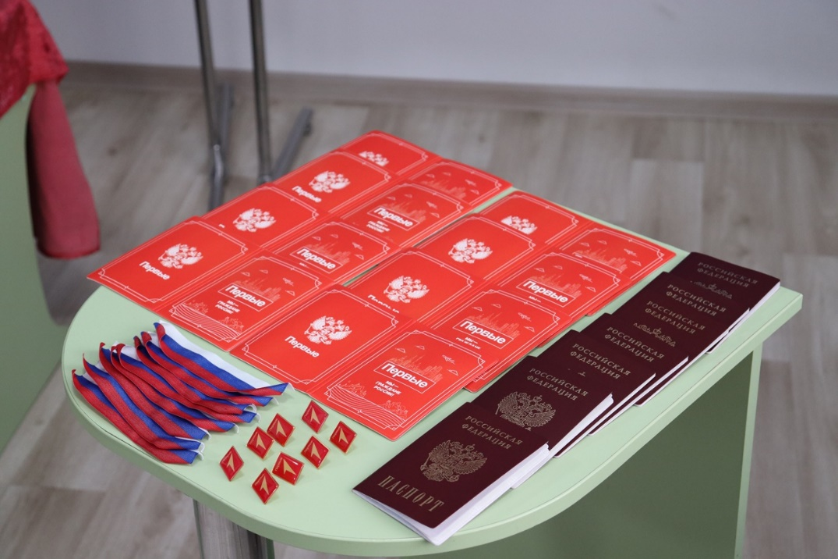
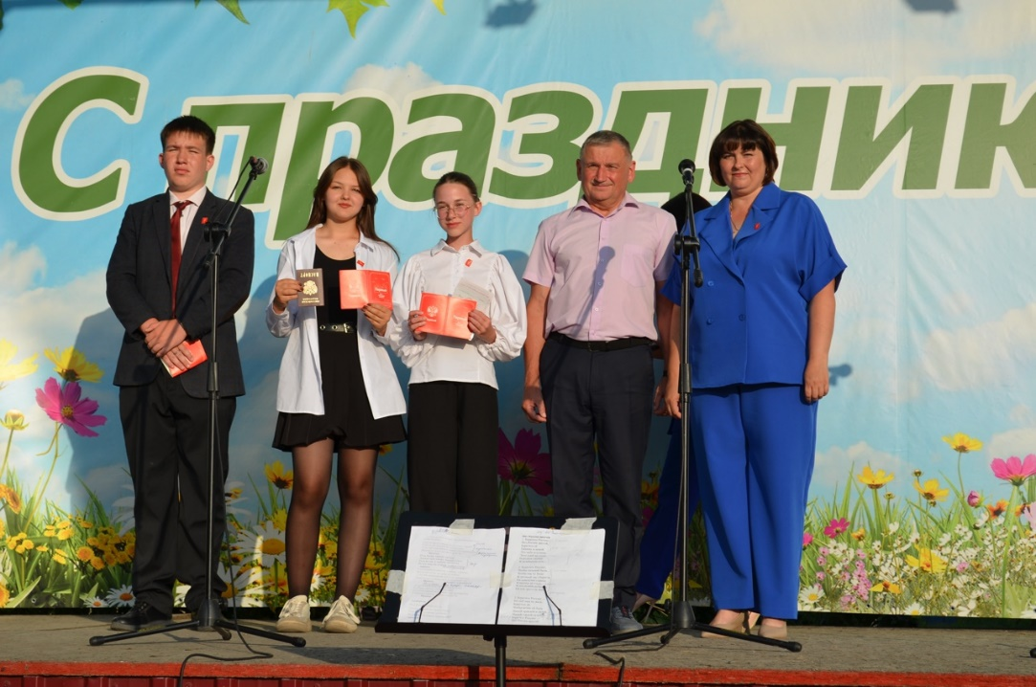
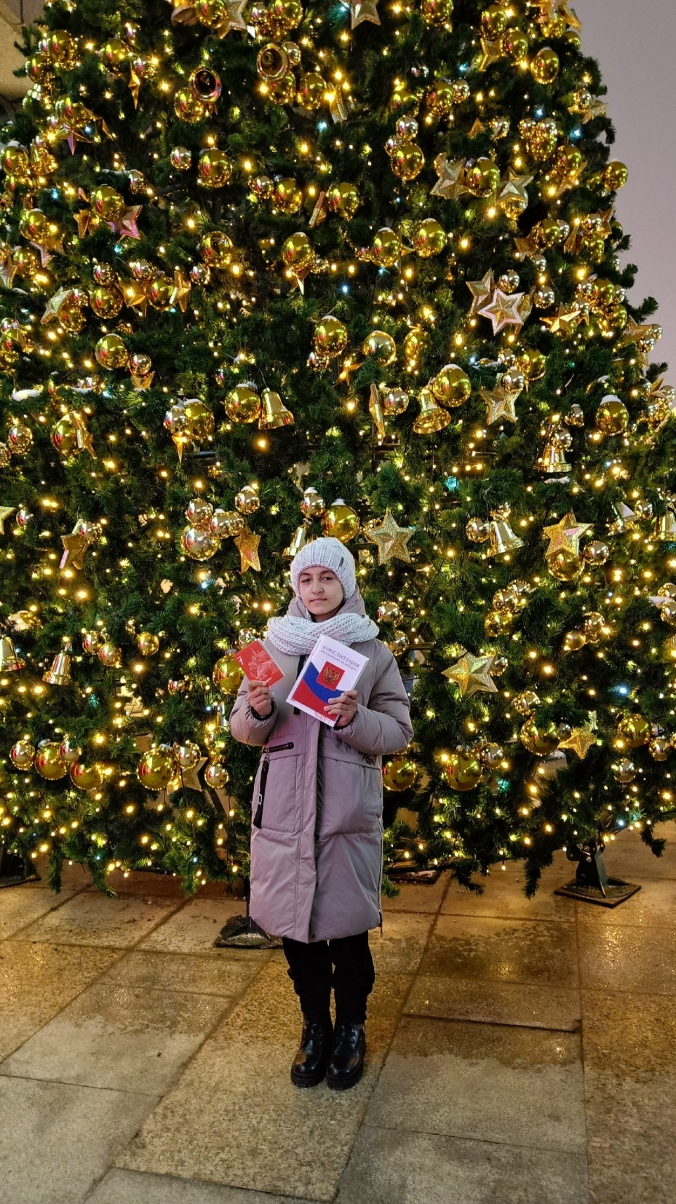
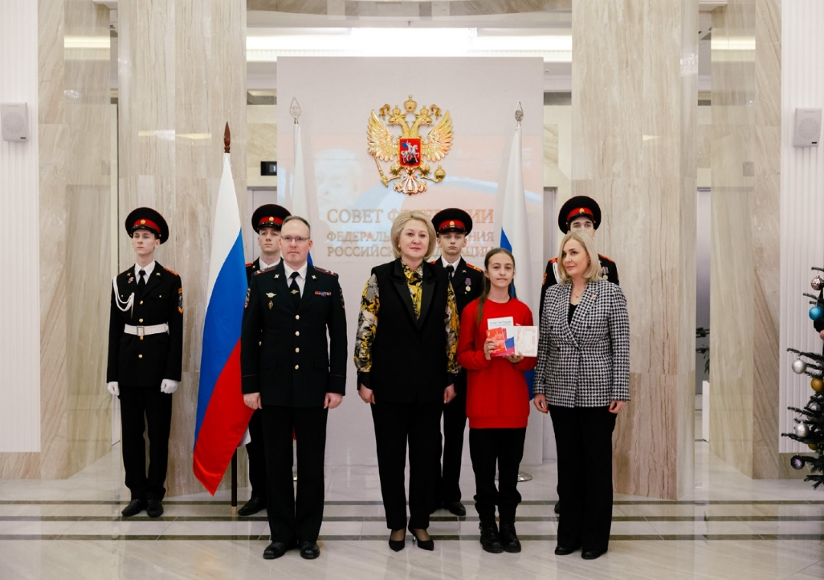



Всероссийский проект вручения паспортов «Мы –граждане России».
ЮННАТЫ ПЕРВЫХ
Всероссийский проект
ВСТУПЛЕНИЕ В ДВИЖЕНИЕ ПЕРВЫХ
Всероссийский проект
БЛАГО ТВОРИ
Всероссийский проект
МАРАФОН ПЕРВИЧНЫ
ОТДЕЛЕНИЙ ДВИЖЕНИЯ ПЕРВЫХ
«ПОХОДЫ ПЕРВЫХ – БОЛЬШЕ, ЧЕМ ПУТЕШЕСТВИЕ »
Всероссийский проект
МУНИЦИПАЛЬНЫЕ ФОРУМЫ
«Будущее за нами! Тебе решать!»
ОБЩЕРОССИЙСКОЕ ОБЩЕСТВЕННО-ГОСУДАРСТВЕННОЕ
ДВИЖЕНИЕ ДЕТЕЙ И МОЛОДЁЖИ «ДВИЖЕНИЕ ПЕРВЫХ»
10

Slide 15






Муниципальный этап «Зарница 2.0»
ВСТУПЛЕНИЕ В ДВИЖЕНИЕ ПЕРВЫХ
Всероссийский проект
БЛАГО ТВОРИ
Всероссийский проект
МАРАФОН ПЕРВИЧНЫ
ОТДЕЛЕНИЙ ДВИЖЕНИЯ ПЕРВЫХ
«ПОХОДЫ ПЕРВЫХ – БОЛЬШЕ, ЧЕМ ПУТЕШЕСТВИЕ »
Всероссийский проект
ЮННАТЫ ПЕРВЫХ
Всероссийский проект
МУНИЦИПАЛЬНЫЕ ФОРУМЫ
«Будущее за нами! Тебе решать!»
ОБЩЕРОССИЙСКОЕ ОБЩЕСТВЕННО-ГОСУДАРСТВЕННОЕ
ДВИЖЕНИЕ ДЕТЕЙ И МОЛОДЁЖИ «ДВИЖЕНИЕ ПЕРВЫХ»
10

Slide 16



Муниципальный этап «Вызов Первых»
Победители «Бурлинские барсы» 3 и 4 категория
ВСТУПЛЕНИЕ В ДВИЖЕНИЕ ПЕРВЫХ
Всероссийский проект
БЛАГО ТВОРИ
Всероссийский проект
МАРАФОН ПЕРВИЧНЫ
ОТДЕЛЕНИЙ ДВИЖЕНИЯ ПЕРВЫХ
«ПОХОДЫ ПЕРВЫХ – БОЛЬШЕ, ЧЕМ ПУТЕШЕСТВИЕ »
Всероссийский проект
ЮННАТЫ ПЕРВЫХ
Всероссийский проект
МУНИЦИПАЛЬНЫЕ ФОРУМЫ
«Будущее за нами! Тебе решать!»
ОБЩЕРОССИЙСКОЕ ОБЩЕСТВЕННО-ГОСУДАРСТВЕННОЕ
ДВИЖЕНИЕ ДЕТЕЙ И МОЛОДЁЖИ «ДВИЖЕНИЕ ПЕРВЫХ»
10

Slide 17




Региональный этап «Вызов Первых»
«Бурлинские барсы 3 категория» 2 место
ВСТУПЛЕНИЕ В ДВИЖЕНИЕ ПЕРВЫХ
Всероссийский проект
БЛАГО ТВОРИ
Всероссийский проект
МАРАФОН ПЕРВИЧНЫ
ОТДЕЛЕНИЙ ДВИЖЕНИЯ ПЕРВЫХ
«ПОХОДЫ ПЕРВЫХ – БОЛЬШЕ, ЧЕМ ПУТЕШЕСТВИЕ »
Всероссийский проект
ЮННАТЫ ПЕРВЫХ
Всероссийский проект
МУНИЦИПАЛЬНЫЕ ФОРУМЫ
«Будущее за нами! Тебе решать!»
ОБЩЕРОССИЙСКОЕ ОБЩЕСТВЕННО-ГОСУДАРСТВЕННОЕ
ДВИЖЕНИЕ ДЕТЕЙ И МОЛОДЁЖИ «ДВИЖЕНИЕ ПЕРВЫХ»
10

Slide 18




Марафон Первичных отделений и Посвящение в Первые
ВСТУПЛЕНИЕ В ДВИЖЕНИЕ ПЕРВЫХ
Всероссийский проект
БЛАГО ТВОРИ
Всероссийский проект
МАРАФОН ПЕРВИЧНЫ
ОТДЕЛЕНИЙ ДВИЖЕНИЯ ПЕРВЫХ
«ПОХОДЫ ПЕРВЫХ – БОЛЬШЕ, ЧЕМ ПУТЕШЕСТВИЕ »
Всероссийский проект
ЮННАТЫ ПЕРВЫХ
Всероссийский проект
МУНИЦИПАЛЬНЫЕ ФОРУМЫ
«Будущее за нами! Тебе решать!»
ОБЩЕРОССИЙСКОЕ ОБЩЕСТВЕННО-ГОСУДАРСТВЕННОЕ
ДВИЖЕНИЕ ДЕТЕЙ И МОЛОДЁЖИ «ДВИЖЕНИЕ ПЕРВЫХ»
10

Slide 19






Проект «Хранители истории»
Регулярная деятельность отрядов
ВСТУПЛЕНИЕ В ДВИЖЕНИЕ ПЕРВЫХ
Всероссийский проект
БЛАГО ТВОРИ
Всероссийский проект
МАРАФОН ПЕРВИЧНЫ
ОТДЕЛЕНИЙ ДВИЖЕНИЯ ПЕРВЫХ
«ПОХОДЫ ПЕРВЫХ – БОЛЬШЕ, ЧЕМ ПУТЕШЕСТВИЕ »
Всероссийский проект
ЮННАТЫ ПЕРВЫХ
Всероссийский проект
МУНИЦИПАЛЬНЫЕ ФОРУМЫ
«Будущее за нами! Тебе решать!»
ОБЩЕРОССИЙСКОЕ ОБЩЕСТВЕННО-ГОСУДАРСТВЕННОЕ
ДВИЖЕНИЕ ДЕТЕЙ И МОЛОДЁЖИ «ДВИЖЕНИЕ ПЕРВЫХ»
10

Slide 20



Районный слет активистов
ВСТУПЛЕНИЕ В ДВИЖЕНИЕ ПЕРВЫХ
Всероссийский проект
БЛАГО ТВОРИ
Всероссийский проект
МАРАФОН ПЕРВИЧНЫ
ОТДЕЛЕНИЙ ДВИЖЕНИЯ ПЕРВЫХ
«ПОХОДЫ ПЕРВЫХ – БОЛЬШЕ, ЧЕМ ПУТЕШЕСТВИЕ »
Всероссийский проект
ЮННАТЫ ПЕРВЫХ
Всероссийский проект
МУНИЦИПАЛЬНЫЕ ФОРУМЫ
«Будущее за нами! Тебе решать!»
ОБЩЕРОССИЙСКОЕ ОБЩЕСТВЕННО-ГОСУДАРСТВЕННОЕ
ДВИЖЕНИЕ ДЕТЕЙ И МОЛОДЁЖИ «ДВИЖЕНИЕ ПЕРВЫХ»
10

Slide 21




Районная, региональная конференция и
слет Совета Первых
ВСТУПЛЕНИЕ В ДВИЖЕНИЕ ПЕРВЫХ
Всероссийский проект
БЛАГО ТВОРИ
Всероссийский проект
МАРАФОН ПЕРВИЧНЫ
ОТДЕЛЕНИЙ ДВИЖЕНИЯ ПЕРВЫХ
«ПОХОДЫ ПЕРВЫХ – БОЛЬШЕ, ЧЕМ ПУТЕШЕСТВИЕ »
Всероссийский проект
ЮННАТЫ ПЕРВЫХ
Всероссийский проект
МУНИЦИПАЛЬНЫЕ ФОРУМЫ
«Будущее за нами! Тебе решать!»
ОБЩЕРОССИЙСКОЕ ОБЩЕСТВЕННО-ГОСУДАРСТВЕННОЕ
ДВИЖЕНИЕ ДЕТЕЙ И МОЛОДЁЖИ «ДВИЖЕНИЕ ПЕРВЫХ»
10

Slide 22




Муниципальный координационный совет (МКС)
ВСТУПЛЕНИЕ В ДВИЖЕНИЕ ПЕРВЫХ
Всероссийский проект
БЛАГО ТВОРИ
Всероссийский проект
МАРАФОН ПЕРВИЧНЫ
ОТДЕЛЕНИЙ ДВИЖЕНИЯ ПЕРВЫХ
«ПОХОДЫ ПЕРВЫХ – БОЛЬШЕ, ЧЕМ ПУТЕШЕСТВИЕ »
Всероссийский проект
ЮННАТЫ ПЕРВЫХ
Всероссийский проект
МУНИЦИПАЛЬНЫЕ ФОРУМЫ
«Будущее за нами! Тебе решать!»
ОБЩЕРОССИЙСКОЕ ОБЩЕСТВЕННО-ГОСУДАРСТВЕННОЕ
ДВИЖЕНИЕ ДЕТЕЙ И МОЛОДЁЖИ «ДВИЖЕНИЕ ПЕРВЫХ»
10

Slide 23






Работа районных площадок Движения Первых
ВСТУПЛЕНИЕ В ДВИЖЕНИЕ ПЕРВЫХ
Всероссийский проект
БЛАГО ТВОРИ
Всероссийский проект
МАРАФОН ПЕРВИЧНЫ
ОТДЕЛЕНИЙ ДВИЖЕНИЯ ПЕРВЫХ
«ПОХОДЫ ПЕРВЫХ – БОЛЬШЕ, ЧЕМ ПУТЕШЕСТВИЕ »
Всероссийский проект
ЮННАТЫ ПЕРВЫХ
Всероссийский проект
МУНИЦИПАЛЬНЫЕ ФОРУМЫ
«Будущее за нами! Тебе решать!»
ОБЩЕРОССИЙСКОЕ ОБЩЕСТВЕННО-ГОСУДАРСТВЕННОЕ
ДВИЖЕНИЕ ДЕТЕЙ И МОЛОДЁЖИ «ДВИЖЕНИЕ ПЕРВЫХ»
10

Slide 24



Выборы председателя ПО
ВСТУПЛЕНИЕ В ДВИЖЕНИЕ ПЕРВЫХ
Всероссийский проект
БЛАГО ТВОРИ
Всероссийский проект
МАРАФОН ПЕРВИЧНЫ
ОТДЕЛЕНИЙ ДВИЖЕНИЯ ПЕРВЫХ
«ПОХОДЫ ПЕРВЫХ – БОЛЬШЕ, ЧЕМ ПУТЕШЕСТВИЕ »
Всероссийский проект
ЮННАТЫ ПЕРВЫХ
Всероссийский проект
МУНИЦИПАЛЬНЫЕ ФОРУМЫ
«Будущее за нами! Тебе решать!»
ОБЩЕРОССИЙСКОЕ ОБЩЕСТВЕННО-ГОСУДАРСТВЕННОЕ
ДВИЖЕНИЕ ДЕТЕЙ И МОЛОДЁЖИ «ДВИЖЕНИЕ ПЕРВЫХ»
10

Slide 25




Университетские смены
ВСТУПЛЕНИЕ В ДВИЖЕНИЕ ПЕРВЫХ
Всероссийский проект
БЛАГО ТВОРИ
Всероссийский проект
МАРАФОН ПЕРВИЧНЫ
ОТДЕЛЕНИЙ ДВИЖЕНИЯ ПЕРВЫХ
«ПОХОДЫ ПЕРВЫХ – БОЛЬШЕ, ЧЕМ ПУТЕШЕСТВИЕ »
Всероссийский проект
ЮННАТЫ ПЕРВЫХ
Всероссийский проект
МУНИЦИПАЛЬНЫЕ ФОРУМЫ
«Будущее за нами! Тебе решать!»
ОБЩЕРОССИЙСКОЕ ОБЩЕСТВЕННО-ГОСУДАРСТВЕННОЕ
ДВИЖЕНИЕ ДЕТЕЙ И МОЛОДЁЖИ «ДВИЖЕНИЕ ПЕРВЫХ»
10

Slide 26




Международный Артек «Большая перемена»
ВСТУПЛЕНИЕ В ДВИЖЕНИЕ ПЕРВЫХ
Всероссийский проект
БЛАГО ТВОРИ
Всероссийский проект
МАРАФОН ПЕРВИЧНЫ
ОТДЕЛЕНИЙ ДВИЖЕНИЯ ПЕРВЫХ
«ПОХОДЫ ПЕРВЫХ – БОЛЬШЕ, ЧЕМ ПУТЕШЕСТВИЕ »
Всероссийский проект
ЮННАТЫ ПЕРВЫХ
Всероссийский проект
МУНИЦИПАЛЬНЫЕ ФОРУМЫ
«Будущее за нами! Тебе решать!»
ОБЩЕРОССИЙСКОЕ ОБЩЕСТВЕННО-ГОСУДАРСТВЕННОЕ
ДВИЖЕНИЕ ДЕТЕЙ И МОЛОДЁЖИ «ДВИЖЕНИЕ ПЕРВЫХ»
10

Slide 27



Сибирский и международный Артек
ВСТУПЛЕНИЕ В ДВИЖЕНИЕ ПЕРВЫХ
Всероссийский проект
БЛАГО ТВОРИ
Всероссийский проект
МАРАФОН ПЕРВИЧНЫ
ОТДЕЛЕНИЙ ДВИЖЕНИЯ ПЕРВЫХ
«ПОХОДЫ ПЕРВЫХ – БОЛЬШЕ, ЧЕМ ПУТЕШЕСТВИЕ »
Всероссийский проект
ЮННАТЫ ПЕРВЫХ
Всероссийский проект
МУНИЦИПАЛЬНЫЕ ФОРУМЫ
«Будущее за нами! Тебе решать!»
ОБЩЕРОССИЙСКОЕ ОБЩЕСТВЕННО-ГОСУДАРСТВЕННОЕ
ДВИЖЕНИЕ ДЕТЕЙ И МОЛОДЁЖИ «ДВИЖЕНИЕ ПЕРВЫХ»
10

Slide 28



Конкурс Первичных отделений
ВСТУПЛЕНИЕ В ДВИЖЕНИЕ ПЕРВЫХ
Всероссийский проект
БЛАГО ТВОРИ
Всероссийский проект
МАРАФОН ПЕРВИЧНЫ
ОТДЕЛЕНИЙ ДВИЖЕНИЯ ПЕРВЫХ
«ПОХОДЫ ПЕРВЫХ – БОЛЬШЕ, ЧЕМ ПУТЕШЕСТВИЕ »
Всероссийский проект
ЮННАТЫ ПЕРВЫХ
Всероссийский проект
МУНИЦИПАЛЬНЫЕ ФОРУМЫ
«Будущее за нами! Тебе решать!»
ОБЩЕРОССИЙСКОЕ ОБЩЕСТВЕННО-ГОСУДАРСТВЕННОЕ
ДВИЖЕНИЕ ДЕТЕЙ И МОЛОДЁЖИ «ДВИЖЕНИЕ ПЕРВЫХ»
10

Slide 29






Дни Первых в пришкольных лагерях
ВСТУПЛЕНИЕ В ДВИЖЕНИЕ ПЕРВЫХ
Всероссийский проект
БЛАГО ТВОРИ
Всероссийский проект
МАРАФОН ПЕРВИЧНЫ
ОТДЕЛЕНИЙ ДВИЖЕНИЯ ПЕРВЫХ
«ПОХОДЫ ПЕРВЫХ – БОЛЬШЕ, ЧЕМ ПУТЕШЕСТВИЕ »
Всероссийский проект
ЮННАТЫ ПЕРВЫХ
Всероссийский проект
МУНИЦИПАЛЬНЫЕ ФОРУМЫ
«Будущее за нами! Тебе решать!»
ОБЩЕРОССИЙСКОЕ ОБЩЕСТВЕННО-ГОСУДАРСТВЕННОЕ
ДВИЖЕНИЕ ДЕТЕЙ И МОЛОДЁЖИ «ДВИЖЕНИЕ ПЕРВЫХ»
10

Slide 30





Фестиваль Первых
ВСТУПЛЕНИЕ В ДВИЖЕНИЕ ПЕРВЫХ
Всероссийский проект
БЛАГО ТВОРИ
Всероссийский проект
МАРАФОН ПЕРВИЧНЫ
ОТДЕЛЕНИЙ ДВИЖЕНИЯ ПЕРВЫХ
«ПОХОДЫ ПЕРВЫХ – БОЛЬШЕ, ЧЕМ ПУТЕШЕСТВИЕ »
Всероссийский проект
ЮННАТЫ ПЕРВЫХ
Всероссийский проект
МУНИЦИПАЛЬНЫЕ ФОРУМЫ
«Будущее за нами! Тебе решать!»
ОБЩЕРОССИЙСКОЕ ОБЩЕСТВЕННО-ГОСУДАРСТВЕННОЕ
ДВИЖЕНИЕ ДЕТЕЙ И МОЛОДЁЖИ «ДВИЖЕНИЕ ПЕРВЫХ»
10

Slide 31







Волонтерство и помощь участникам СВО
ВСТУПЛЕНИЕ В ДВИЖЕНИЕ ПЕРВЫХ
Всероссийский проект
БЛАГО ТВОРИ
Всероссийский проект
МАРАФОН ПЕРВИЧНЫ
ОТДЕЛЕНИЙ ДВИЖЕНИЯ ПЕРВЫХ
«ПОХОДЫ ПЕРВЫХ – БОЛЬШЕ, ЧЕМ ПУТЕШЕСТВИЕ »
Всероссийский проект
ЮННАТЫ ПЕРВЫХ
Всероссийский проект
МУНИЦИПАЛЬНЫЕ ФОРУМЫ
«Будущее за нами! Тебе решать!»
ОБЩЕРОССИЙСКОЕ ОБЩЕСТВЕННО-ГОСУДАРСТВЕННОЕ
ДВИЖЕНИЕ ДЕТЕЙ И МОЛОДЁЖИ «ДВИЖЕНИЕ ПЕРВЫХ»
10

Slide 32






Акция «Блого Дарю» и шевство
ВСТУПЛЕНИЕ В ДВИЖЕНИЕ ПЕРВЫХ
Всероссийский проект
БЛАГО ТВОРИ
Всероссийский проект
МАРАФОН ПЕРВИЧНЫ
ОТДЕЛЕНИЙ ДВИЖЕНИЯ ПЕРВЫХ
«ПОХОДЫ ПЕРВЫХ – БОЛЬШЕ, ЧЕМ ПУТЕШЕСТВИЕ »
Всероссийский проект
ЮННАТЫ ПЕРВЫХ
Всероссийский проект
МУНИЦИПАЛЬНЫЕ ФОРУМЫ
«Будущее за нами! Тебе решать!»
ОБЩЕРОССИЙСКОЕ ОБЩЕСТВЕННО-ГОСУДАРСТВЕННОЕ
ДВИЖЕНИЕ ДЕТЕЙ И МОЛОДЁЖИ «ДВИЖЕНИЕ ПЕРВЫХ»
10

Slide 33








Акции ко Дню Победы
ВСТУПЛЕНИЕ В ДВИЖЕНИЕ ПЕРВЫХ
Всероссийский проект
БЛАГО ТВОРИ
Всероссийский проект
МАРАФОН ПЕРВИЧНЫ
ОТДЕЛЕНИЙ ДВИЖЕНИЯ ПЕРВЫХ
«ПОХОДЫ ПЕРВЫХ – БОЛЬШЕ, ЧЕМ ПУТЕШЕСТВИЕ »
Всероссийский проект
ЮННАТЫ ПЕРВЫХ
Всероссийский проект
МУНИЦИПАЛЬНЫЕ ФОРУМЫ
«Будущее за нами! Тебе решать!»
ОБЩЕРОССИЙСКОЕ ОБЩЕСТВЕННО-ГОСУДАРСТВЕННОЕ
ДВИЖЕНИЕ ДЕТЕЙ И МОЛОДЁЖИ «ДВИЖЕНИЕ ПЕРВЫХ»
10

Slide 34



ВДЦ «Океан»
ВСТУПЛЕНИЕ В ДВИЖЕНИЕ ПЕРВЫХ
Всероссийский проект
БЛАГО ТВОРИ
Всероссийский проект
МАРАФОН ПЕРВИЧНЫ
ОТДЕЛЕНИЙ ДВИЖЕНИЯ ПЕРВЫХ
«ПОХОДЫ ПЕРВЫХ – БОЛЬШЕ, ЧЕМ ПУТЕШЕСТВИЕ »
Всероссийский проект
ЮННАТЫ ПЕРВЫХ
Всероссийский проект
МУНИЦИПАЛЬНЫЕ ФОРУМЫ
«Будущее за нами! Тебе решать!»
ОБЩЕРОССИЙСКОЕ ОБЩЕСТВЕННО-ГОСУДАРСТВЕННОЕ
ДВИЖЕНИЕ ДЕТЕЙ И МОЛОДЁЖИ «ДВИЖЕНИЕ ПЕРВЫХ»
10

Slide 35





Классные встречи
ВСТУПЛЕНИЕ В ДВИЖЕНИЕ ПЕРВЫХ
Всероссийский проект
БЛАГО ТВОРИ
Всероссийский проект
МАРАФОН ПЕРВИЧНЫ
ОТДЕЛЕНИЙ ДВИЖЕНИЯ ПЕРВЫХ
«ПОХОДЫ ПЕРВЫХ – БОЛЬШЕ, ЧЕМ ПУТЕШЕСТВИЕ »
Всероссийский проект
ЮННАТЫ ПЕРВЫХ
Всероссийский проект
МУНИЦИПАЛЬНЫЕ ФОРУМЫ
«Будущее за нами! Тебе решать!»
ОБЩЕРОССИЙСКОЕ ОБЩЕСТВЕННО-ГОСУДАРСТВЕННОЕ
ДВИЖЕНИЕ ДЕТЕЙ И МОЛОДЁЖИ «ДВИЖЕНИЕ ПЕРВЫХ»
10

Slide 36









ВСТУПЛЕНИЕ В ДВИЖЕНИЕ ПЕРВЫХ
Всероссийский проект
БЛАГО ТВОРИ
Всероссийский проект
МАРАФОН ПЕРВИЧНЫ
ОТДЕЛЕНИЙ ДВИЖЕНИЯ ПЕРВЫХ
«ПОХОДЫ ПЕРВЫХ – БОЛЬШЕ, ЧЕМ ПУТЕШЕСТВИЕ »
Всероссийский проект
ЮННАТЫ ПЕРВЫХ
Всероссийский проект
МУНИЦИПАЛЬНЫЕ ФОРУМЫ
«Будущее за нами! Тебе решать!»
ОБЩЕРОССИЙСКОЕ ОБЩЕСТВЕННО-ГОСУДАРСТВЕННОЕ
ДВИЖЕНИЕ ДЕТЕЙ И МОЛОДЁЖИ «ДВИЖЕНИЕ ПЕРВЫХ»
10

Slide 37










ВСТУПЛЕНИЕ В ДВИЖЕНИЕ ПЕРВЫХ
Всероссийский проект
БЛАГО ТВОРИ
Всероссийский проект
МАРАФОН ПЕРВИЧНЫ
ОТДЕЛЕНИЙ ДВИЖЕНИЯ ПЕРВЫХ
«ПОХОДЫ ПЕРВЫХ – БОЛЬШЕ, ЧЕМ ПУТЕШЕСТВИЕ »
Всероссийский проект
ЮННАТЫ ПЕРВЫХ
Всероссийский проект
МУНИЦИПАЛЬНЫЕ ФОРУМЫ
«Будущее за нами! Тебе решать!»
ОБЩЕРОССИЙСКОЕ ОБЩЕСТВЕННО-ГОСУДАРСТВЕННОЕ
ДВИЖЕНИЕ ДЕТЕЙ И МОЛОДЁЖИ «ДВИЖЕНИЕ ПЕРВЫХ»
10

Slide 38





КОНКУРС ПЕРВИЧНЫХ ОТДЕЛЕНИЙ
САЙТ
ДВИЖЕНИЯ ПЕРВЫХ
https://первичка.будьвдвижении.рф/
https://будьвдвижении.рф/
МЕТОДИЧЕСКИЙ ПОРТАЛ ДВИЖЕНИЯ
ГРАНТЫ ПЕРВЫХ
https://методист.рф/
https:// гранты.будьвдвижении.рф
ОБЩЕРОССИЙСКОЕ ОБЩЕСТВЕННО-ГОСУДАРСТВЕННОЕ
ДВИЖЕНИЕ ДЕТЕЙ И МОЛОДЁЖИ «ДВИЖЕНИЕ ПЕРВЫХ»
2025

